Slide 1
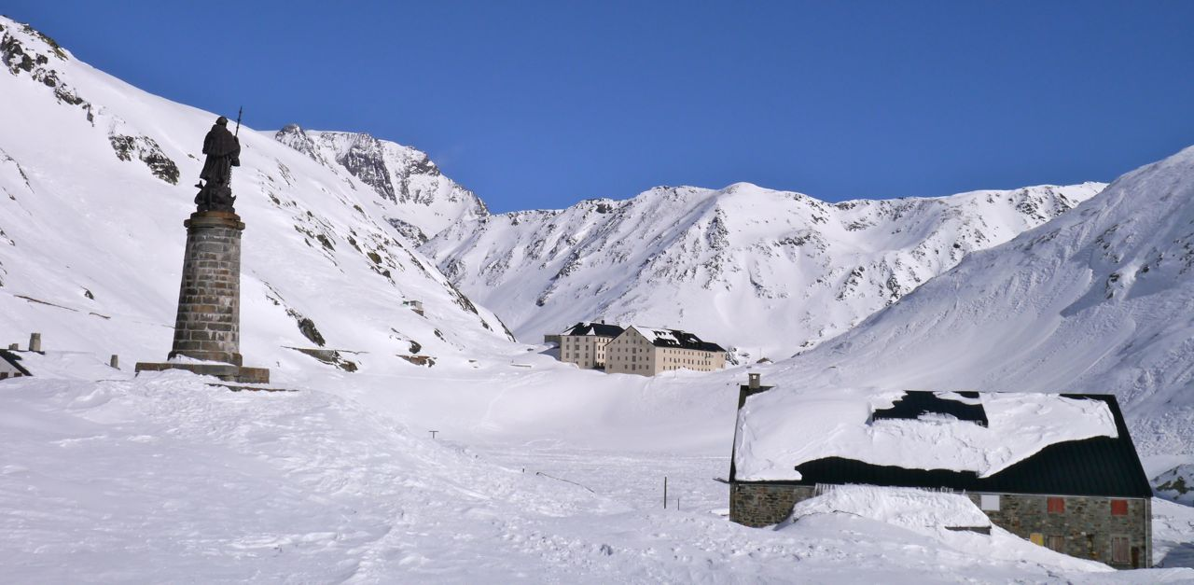
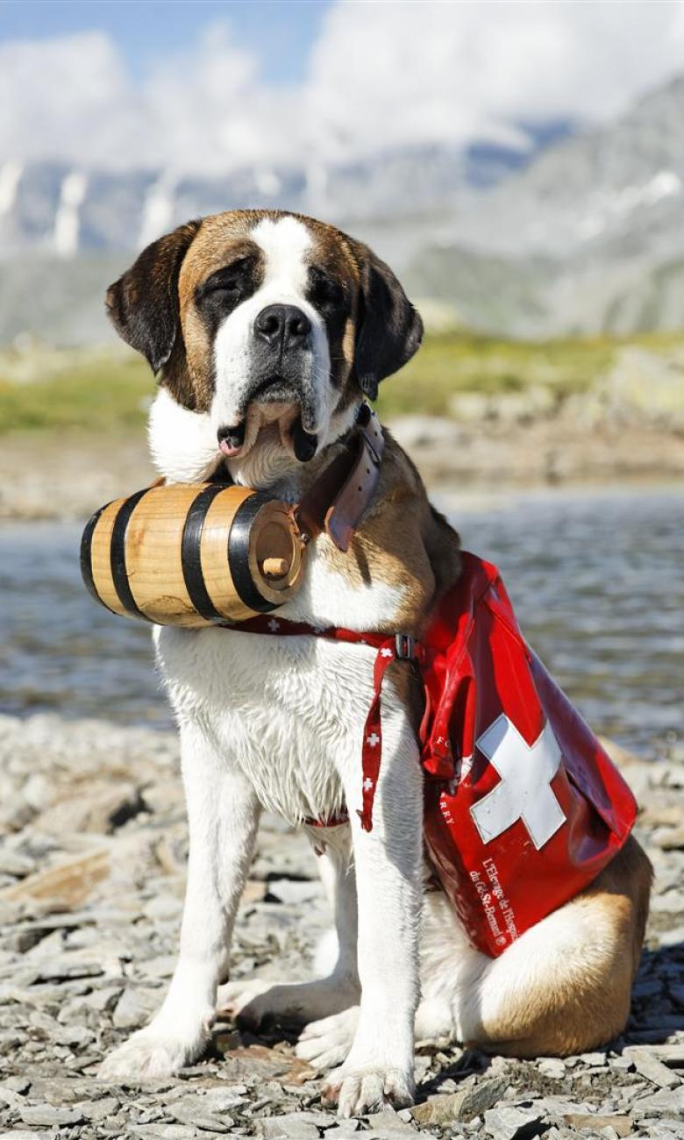

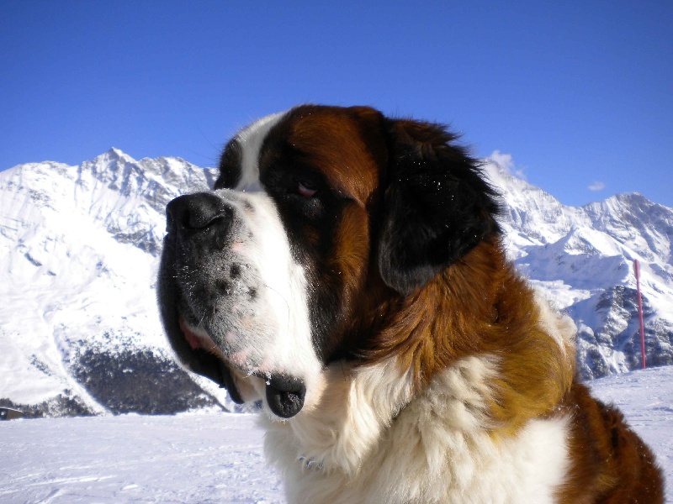

Histoire du Saint-Bernard

Slide 2

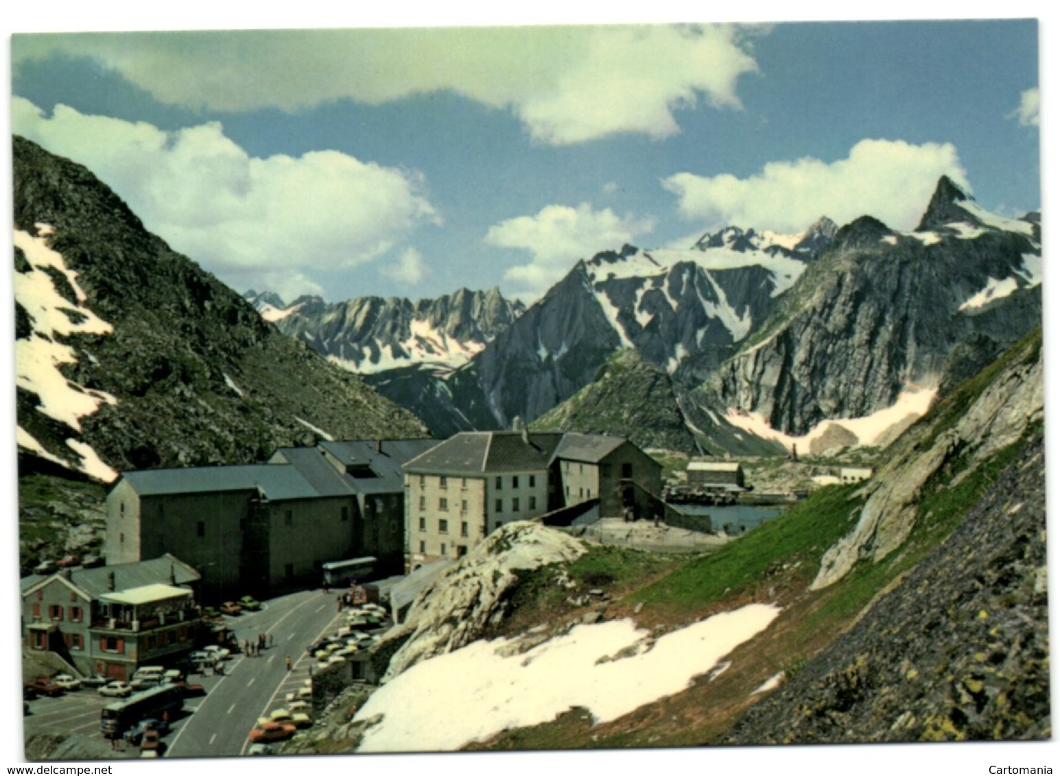
Vers 1050, saint Bernard d'Aoste (de Menthon ou du Mont-Joux, ancien nom du col du Grand-Saint-Bernard), archidiacre d'Aoste, voyant régulièrement des voyageurs arriver terrorisés et détroussés, décide de mettre fin aux brigandages dans la montagne. Dans ce but, il fonde, au sommet du col du Grand-Saint-Bernard, l'hospice qui portera plus tard son nom. L'église de l'hospice est dédiée à saint Nicolas. Il faut préciser que c'est seulement dans un document de 1125 que l'on trouve la première mention de l'église dans les textes.
L'hospice du Grand-Saint-Bernard est placé sous la juridiction de l'évêque de Sion, préfet et comte du Valais. Cette particularité explique le fait que l'intégralité du col se situe aujourd'hui en territoire suisse.

Slide 3
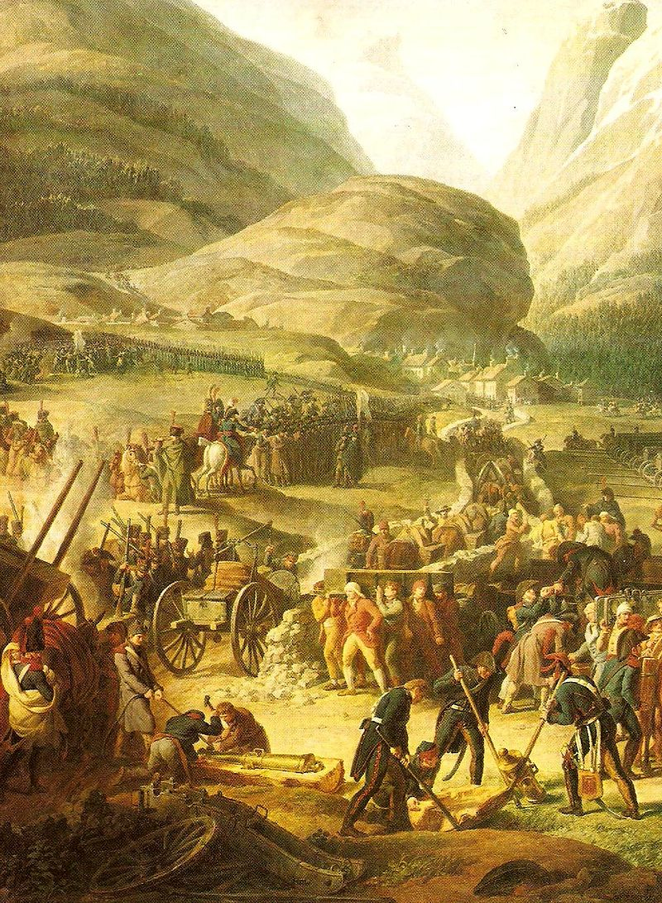
Les chiens ont longtemps aidé à secourir voyageurs, soldats, marchands ou contrebandiers. Car les périls – avalanches, tempêtes, brigands – étaient nombreux sur cette dangereuse route de montagne fréquentée depuis la plus haute Antiquité. Avant la construction de l’Hospice, le chemin du col se déroulait sur 25 km sans lieu d’hébergement, entre Bourg-Saint-Pierre et Saint-Rhémy, sur le versant valdotain du Mont-Joux (Mont Jupiter), premier nom du Grand-Saint-Bernard. Les 40’000 soldats et les 5’000 chevaux du Premier consul Napoléon Bonaparte passant le col en mai 1800, en route pour la bataille de Marengo, ont éprouvé la difficulté du passage!
“Il y a un lien entre l’homme et l’animal, cela se sent ici, même si l’élevage des chiens à l’Hospice a pris fin, note le prieur. Il reste quelques confrères plus âgés qui ont eu un contact privilégiés avec les chiens. Mais la communauté actuelle n’a pas connu ce rapport intime avec les chiens”.

Slide 4
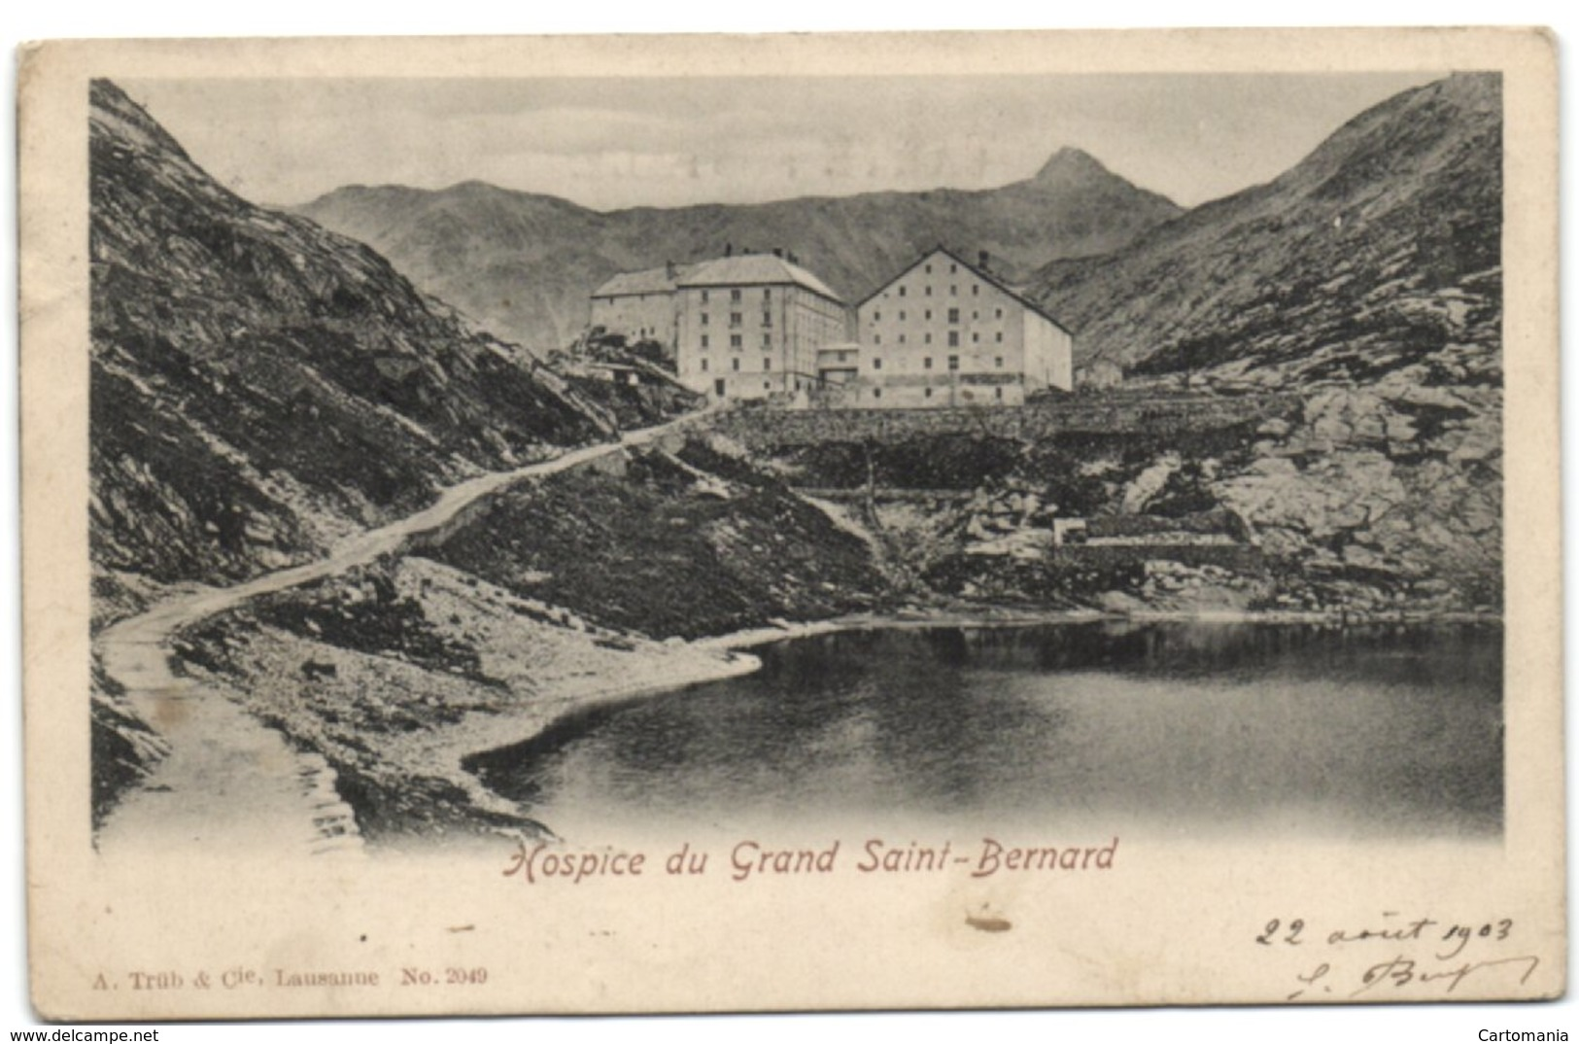

Slide 5
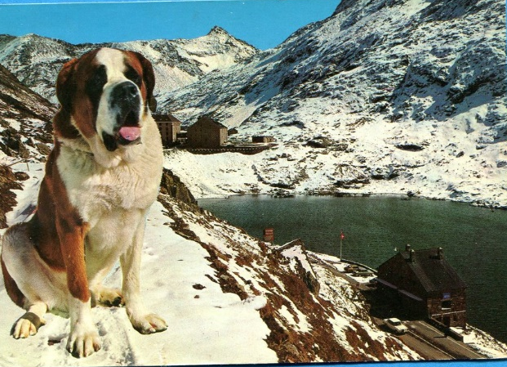
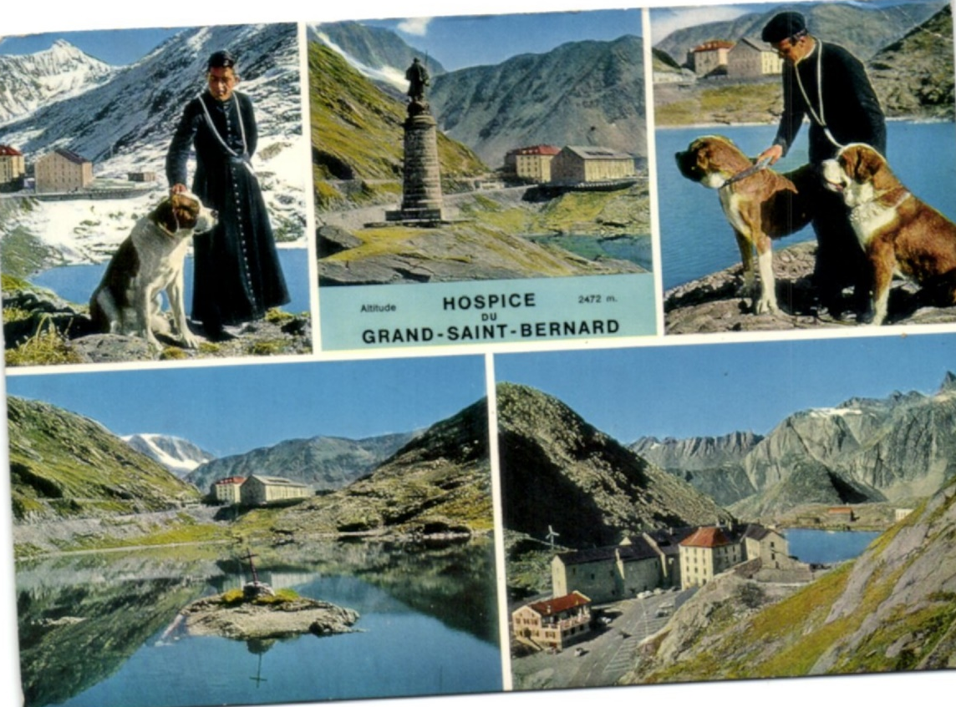
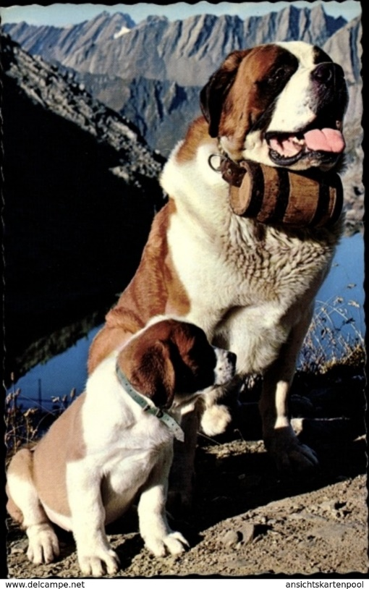
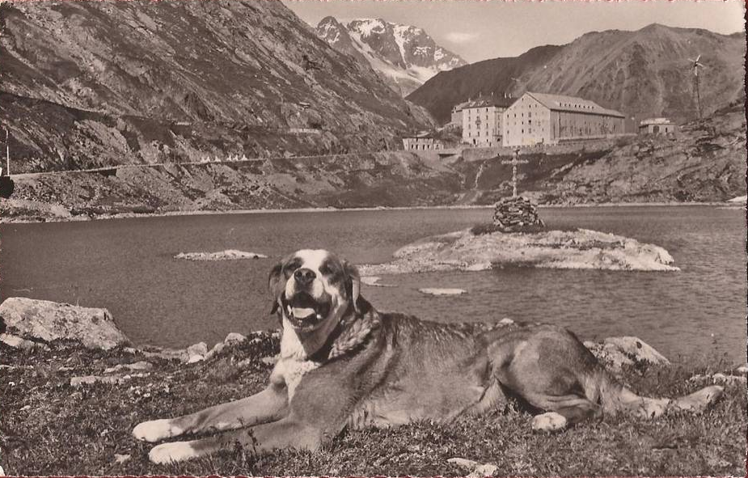
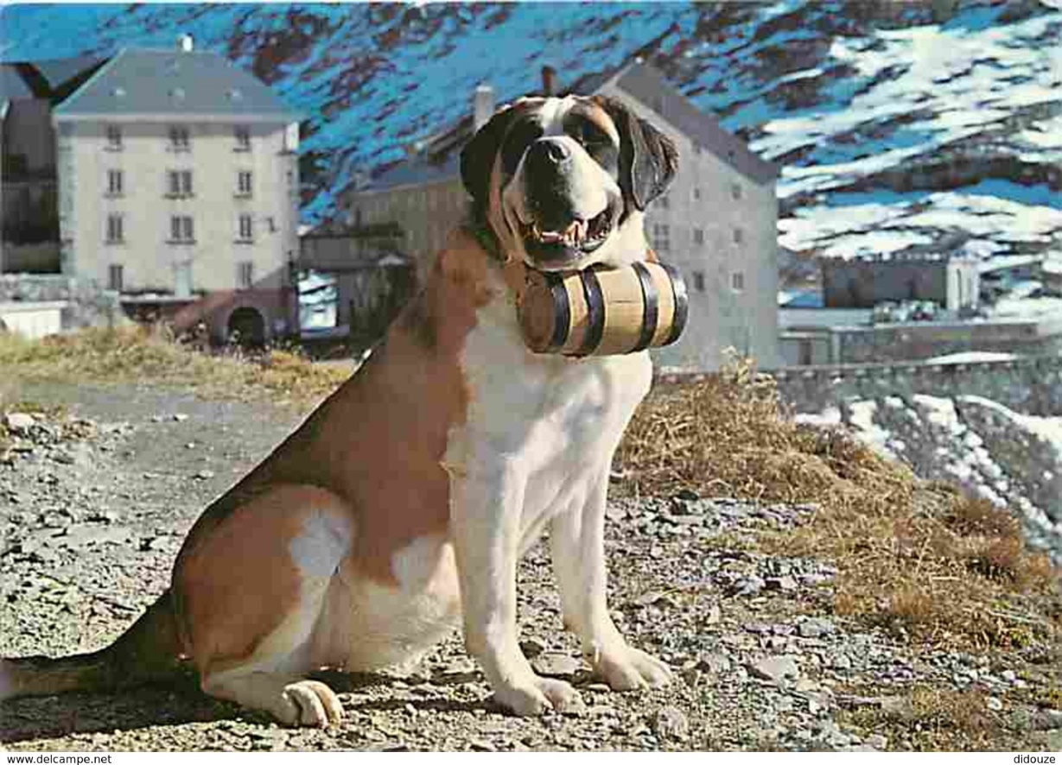

Slide 6
Le saint-bernard semble être originaire de la Haute-Assyrie. On a découvert, en effet, dans cette région du Moyen-Orient, des bas-reliefs datant de plus de 30 siècles, représentant des chiens ayant une ressemblance frappante avec le saint-bernard actuel à poils courts. Les guerres et le commerce auraient amené quelques spécimens de ces animaux d'abord en Grèce, puis à Rome et enfin dans nos régions. Vers 1350, leur belle tête apparaît dans les armoiries de quelques familles nobles. Toutefois, ce n'est que vers 1660-1670 que les chiens apparurent au Grand-Saint-Bernard, offerts probablement par quelques riches familles valaisannes ou vaudoises.

Slide 7
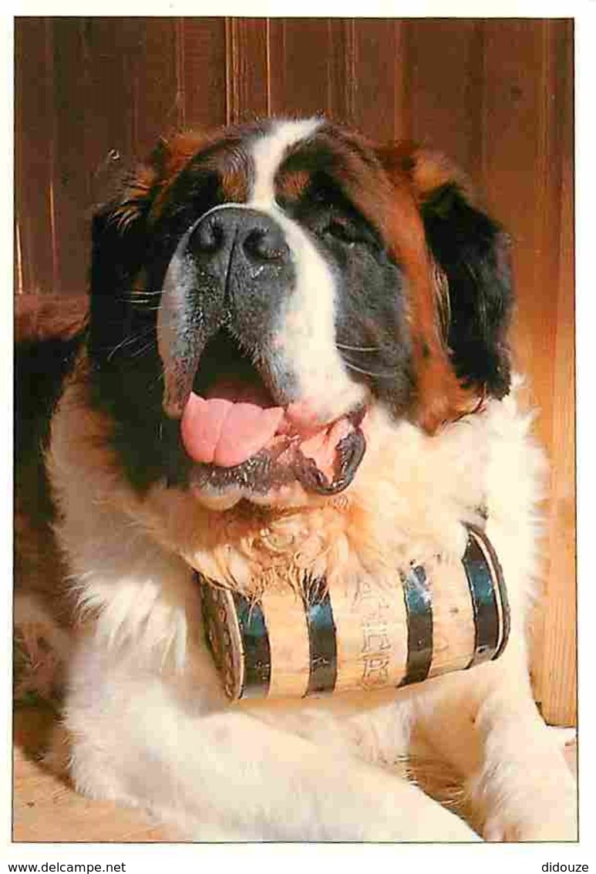
Le saint-bernard est une race de grand chien de montagne, souvent dressé comme chien de recherche en avalanche. L'imaginaire populaire les affuble d'un tonnelet de schnaps accroché au cou qui serait destiné à revigorer les victimes du froid. Cette pratique a été utilisée surtout à la fin du xix^{e} siècle dans la recherche de personnes perdues dans les montagnes ou victimes d'une avalanche.
La devise du saint-bernard est : « Noblesse, dévouement et sacrifice. »
Il a pour réputation d'être un chien intelligent, apte à recevoir une formation de sauveteur. Le saint-bernard peut détecter une présence humaine jusqu'à six mètres sous la neige par sa truffe humide. Contrairement à la plupart des chiens, il possède un sens de l'orientation extrêmement développé; il pourrait même prévoir des avalanches et des tempêtes de neige, et serait capable de percevoir si une personne est vivante ou morte sous la neige, selon des maîtres chiens

Slide 8
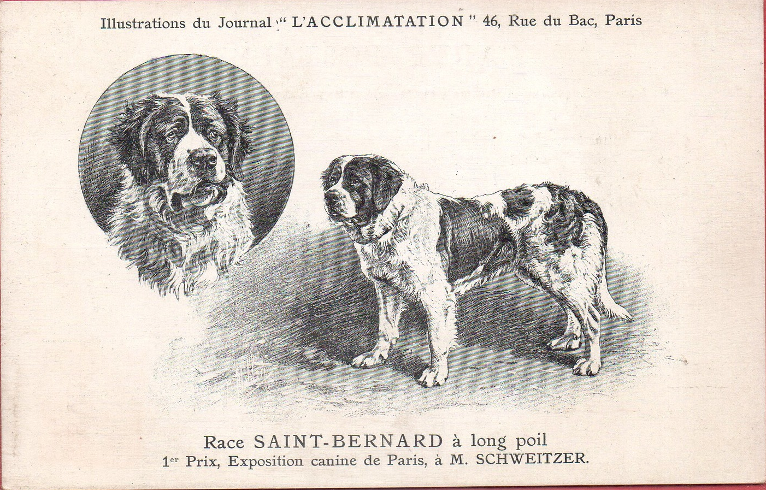
La première mention écrite de l'existence des chiens à l'hospice a été faite en 1709 par le Prieur Ballalu: "En 1700, le Chanoine Camos, l'économe de la maison, fit faire une roue dans laquelle on met un chien pour faire tourner la broche..." En 1735, une note pour la réparation d'un collier de chien est insérée dans les comptes du Prieur. Vers le milieu du 19e siècle, l'élevage du saint-bernard subit une crise sérieuse due à une consanguinité trop grande.

Slide 9
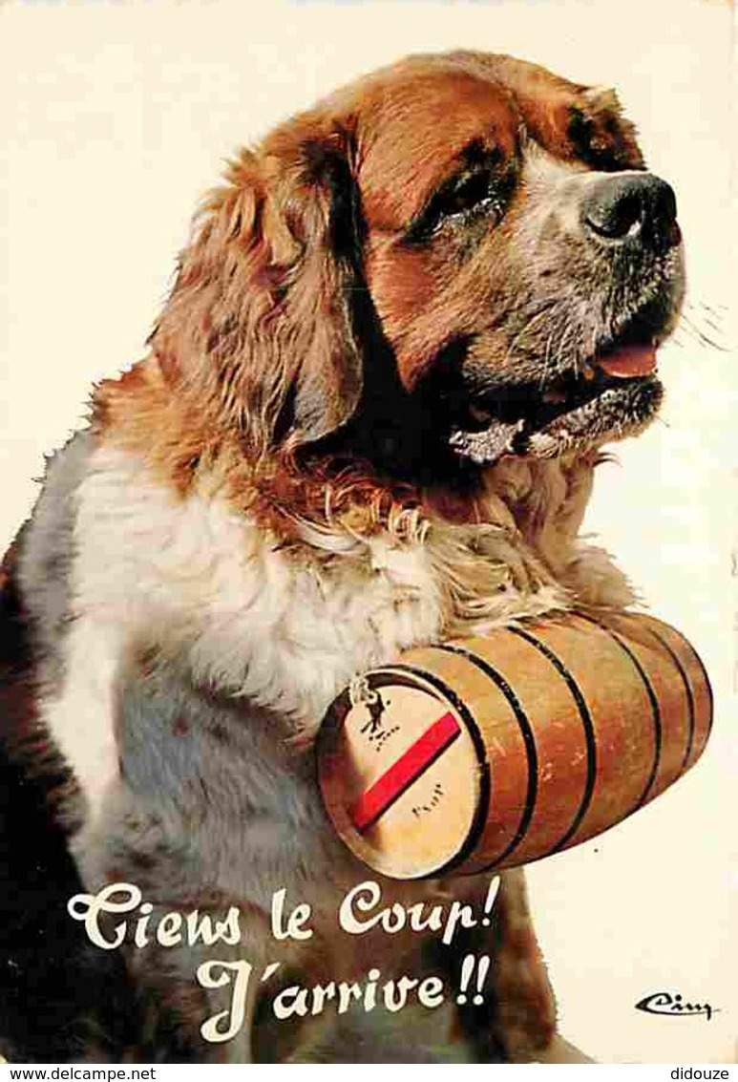
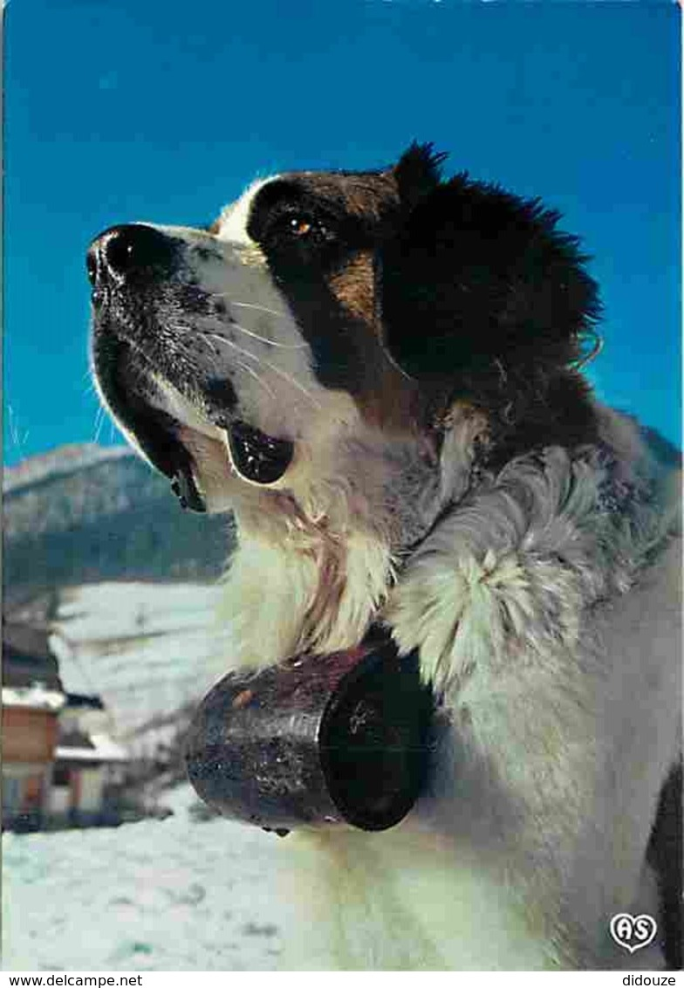
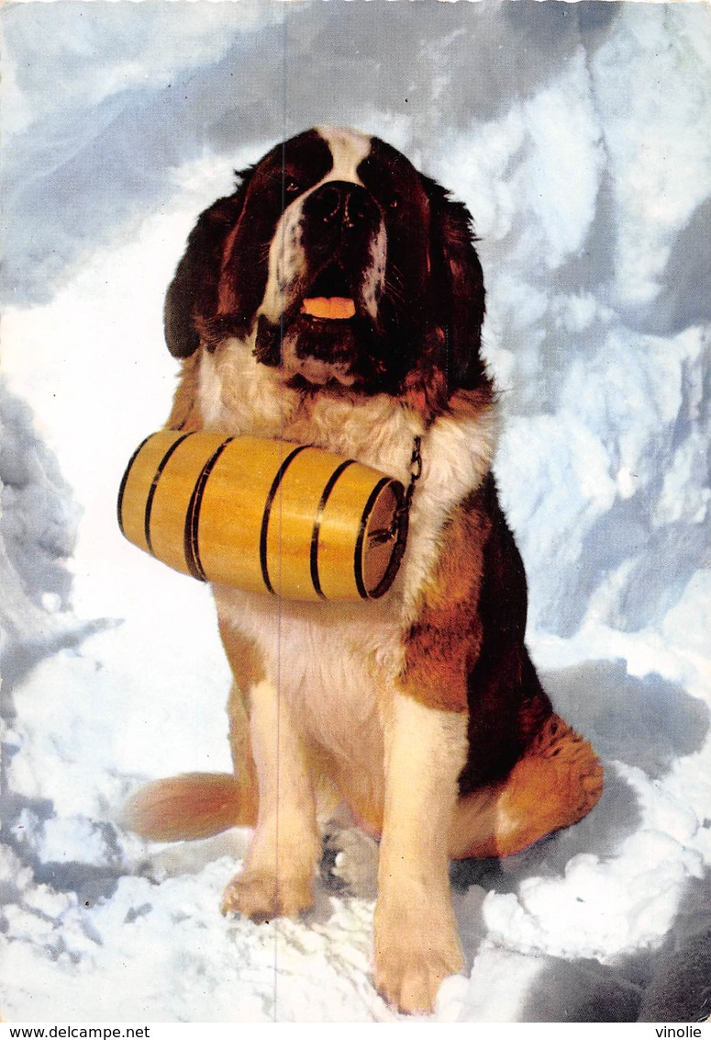

Slide 10
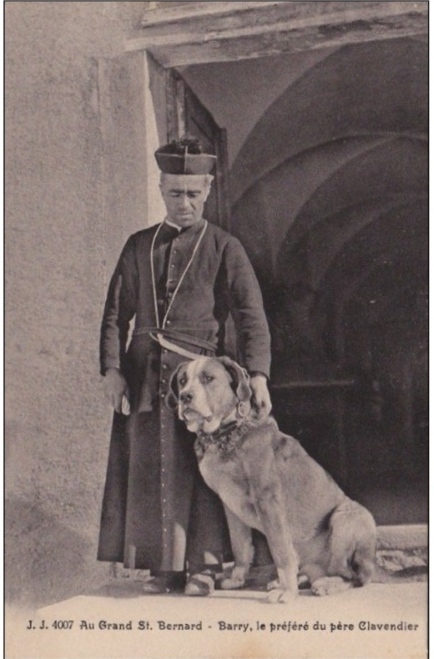
C’était l’époque de Barry(1800-1814).
Il vécut à l’hospice du Grand-Saint-Bernard, au sommet du col du Grand- St-Bernard à 2469m d’altitude, qui a été fondé au XIe siècle pour offrir un refuge aux voyageurs et pèlerins. Dès le milieu du XVIIe siècle, les moines s’entourèrent de grands chiens de type montagne destinés à la garde et à la défense. La présence de ces chiens à l’hospice du Grand- Saint-Bernard est attestée par des documents iconographiques datant de 1695 et par une note dans les actes de l’hospice de l’an 1707. Bientôt ces chiens furent utilisés pour accompagner les voyageurs et surtout pour retrouver et sauver ceux qui s’étaient égarés dans la neige et le brouillard. Les chroniques publiées dans de nombreuses langues sur la manière dont ces chiens avaient sauvé un grand nombre de vies humaines de la mort blanche, Le légendaire « Barry » né en 1800 à 1814,a sauvé 40 personnes perdues dans la neige.

Slide 11
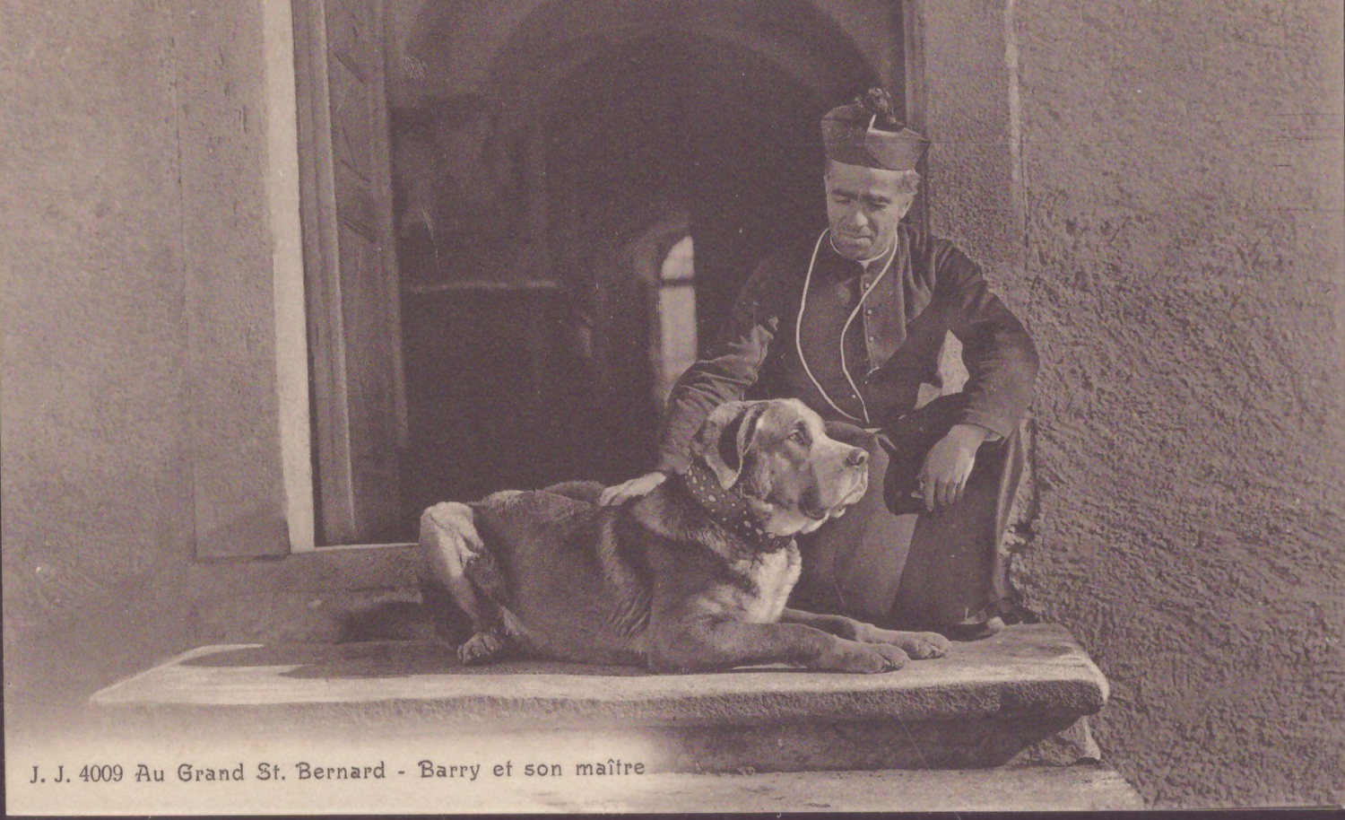

Slide 12
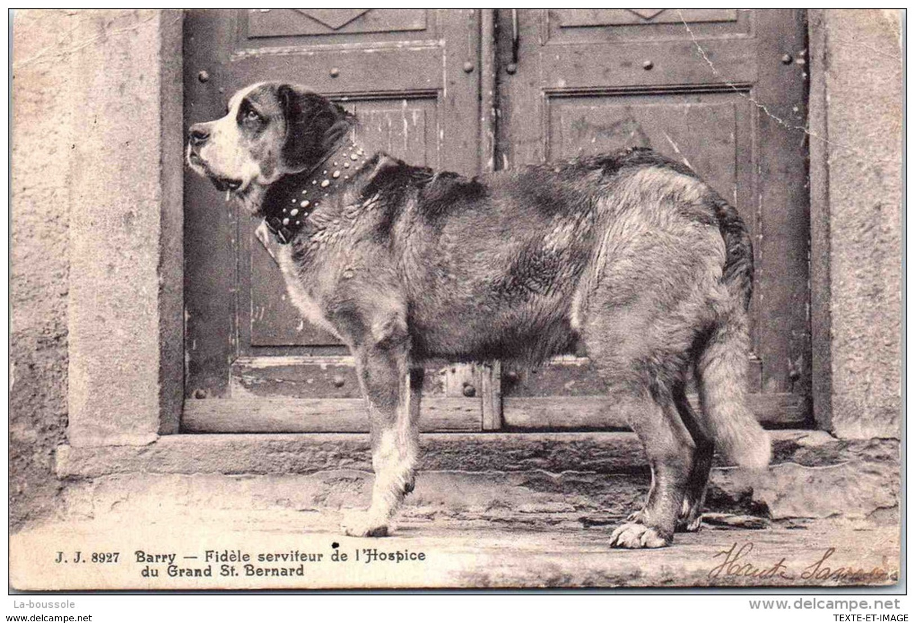
Le fameux Barry avait le pelage plutôt long, d'où peut-être le choix de son nom qui signifie « petit ours» en patois bernois.

Slide 13
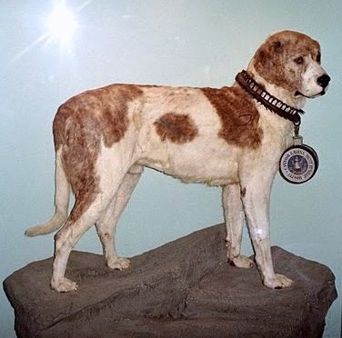
Le chien du Saint-Bernard peut détecter une présence jusqu’à six mètres sous la neige grâce à sa truffe humide. En effet, il possède, contrairement à la plupart des chiens, un sens de l’orientation extrêmement développé, pourrait prévoir des avalanches et des tempêtes de neige, et serait à même de percevoir si une personne est vivante ou morte sous la neige.
Barry a été mis a la retraite en 1812 et a fini ses jours a Berne où il mourut en 1814,à l'Age respectable de 14 ans.
Un chien empaillé à Berne il y a 200 ans est devenu une icône de la Suisse. swissinfo.ch s'est servi de son flair pour explorer les mythes qui entourent la vie de ce Saint-Bernard héroïque, à l’occasion d’une nouvelle exposition au Musée d'histoire naturelle de Berne.

Slide 14
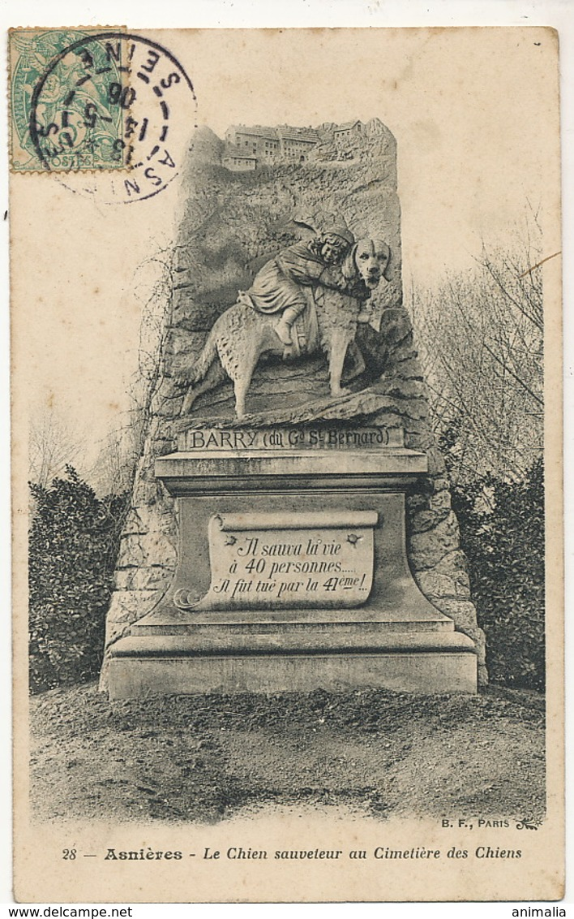
MONUMENT DE BARRY DU GRAND SAINT BERNARD
Quelques animaux notables
Le cimetière des Chiens est considéré comme le premier cimetière pour animaux de l'ère moderne créé au monde. Il se trouve à Asnières-sur-Seine, dans la banlieue nord-ouest de Paris
Barry. Un monument à la gloire de cet épagneul des Alpes, prédécesseur du saint-bernard est érigé par la direction du cimetière. Ce chien né en 1800 et mort à Berne en 1814 appartenait aux chanoines de l'hospice du Grand-Saint-Bernard et aurait sauvé la vie à 40 personnes.
Clément (2000-2011), chien de Michel Houellebecq.
Rintintin, chien de cinéma dont un des descendants, Rintintin IV, fut le célèbre acteur du feuilleton télévisé.
Monument à la mémoire des chiens policiers. Il fut construit en 1912, les commissariats de banlieue venant d'être dotés quelques années plus tôt de chiens. Il abrite ainsi plusieurs chiens policiers dont « Dora » (1907-1920) du commissariat d'Asnières, « Top », plusieurs fois médaillé, « Papillon » huit ans de service dans le 16e arrondissement de Paris ou « Léo » tué en service.
Kroumir, le chat d'Henri Rochefort
les animaux de compagnie de Camille Saint-Saëns, d'Alexandre Dumas, de Courteline et de Sacha Guitry
Gribouille, le cheval de Marguerite Durand
Masseraux (1989) et Tsoytong, chevaux de course
Mémère ou Dick, des chiens des tranchées pendant la Première Guerre mondiale
Moustache (1799-1811), un chien soldat, français, des Guerres révolutionnaires et de l'Empire.
Le 40 000e animal à y être enterré est un chien errant venu mourir en 1958 à la porte du cimetière. La direction du cimetière lui a érigé un monument.

Slide 15
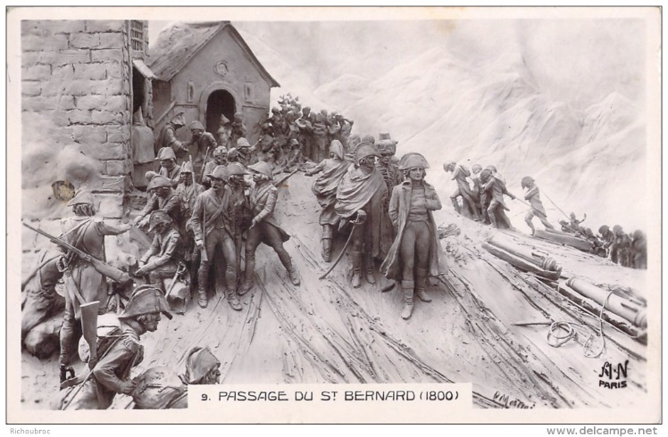
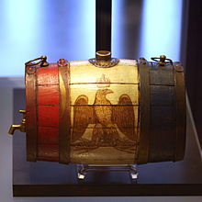
les récits des soldats qui, en 1800, franchirent le col avec l’armée de Bonaparte répandirent au XIXe siècle la renommée du Saint-Bernard partout en Europe.
La traversée des Alpes ne se fit pas si facilement non seulement à cause du terrain accidenté mais aussi à cause du climat (noté par Napoléon au col du Grand-Saint-Bernard) et des attaques ennemies. Une petite partie du matériel est restée sur place, soit abandonnée soit perdue.
Parmi eux des tonnelets de bonne fabrication (voir photo). Cet événement coïncide avec le développement de la pratique de sauvetage avec tonnelet du Saint Bernard à l'hospice ainsi qu'à sa propagation dans le reste des Alpes Suisses tout au long du xix^{e} siècle.

Slide 16
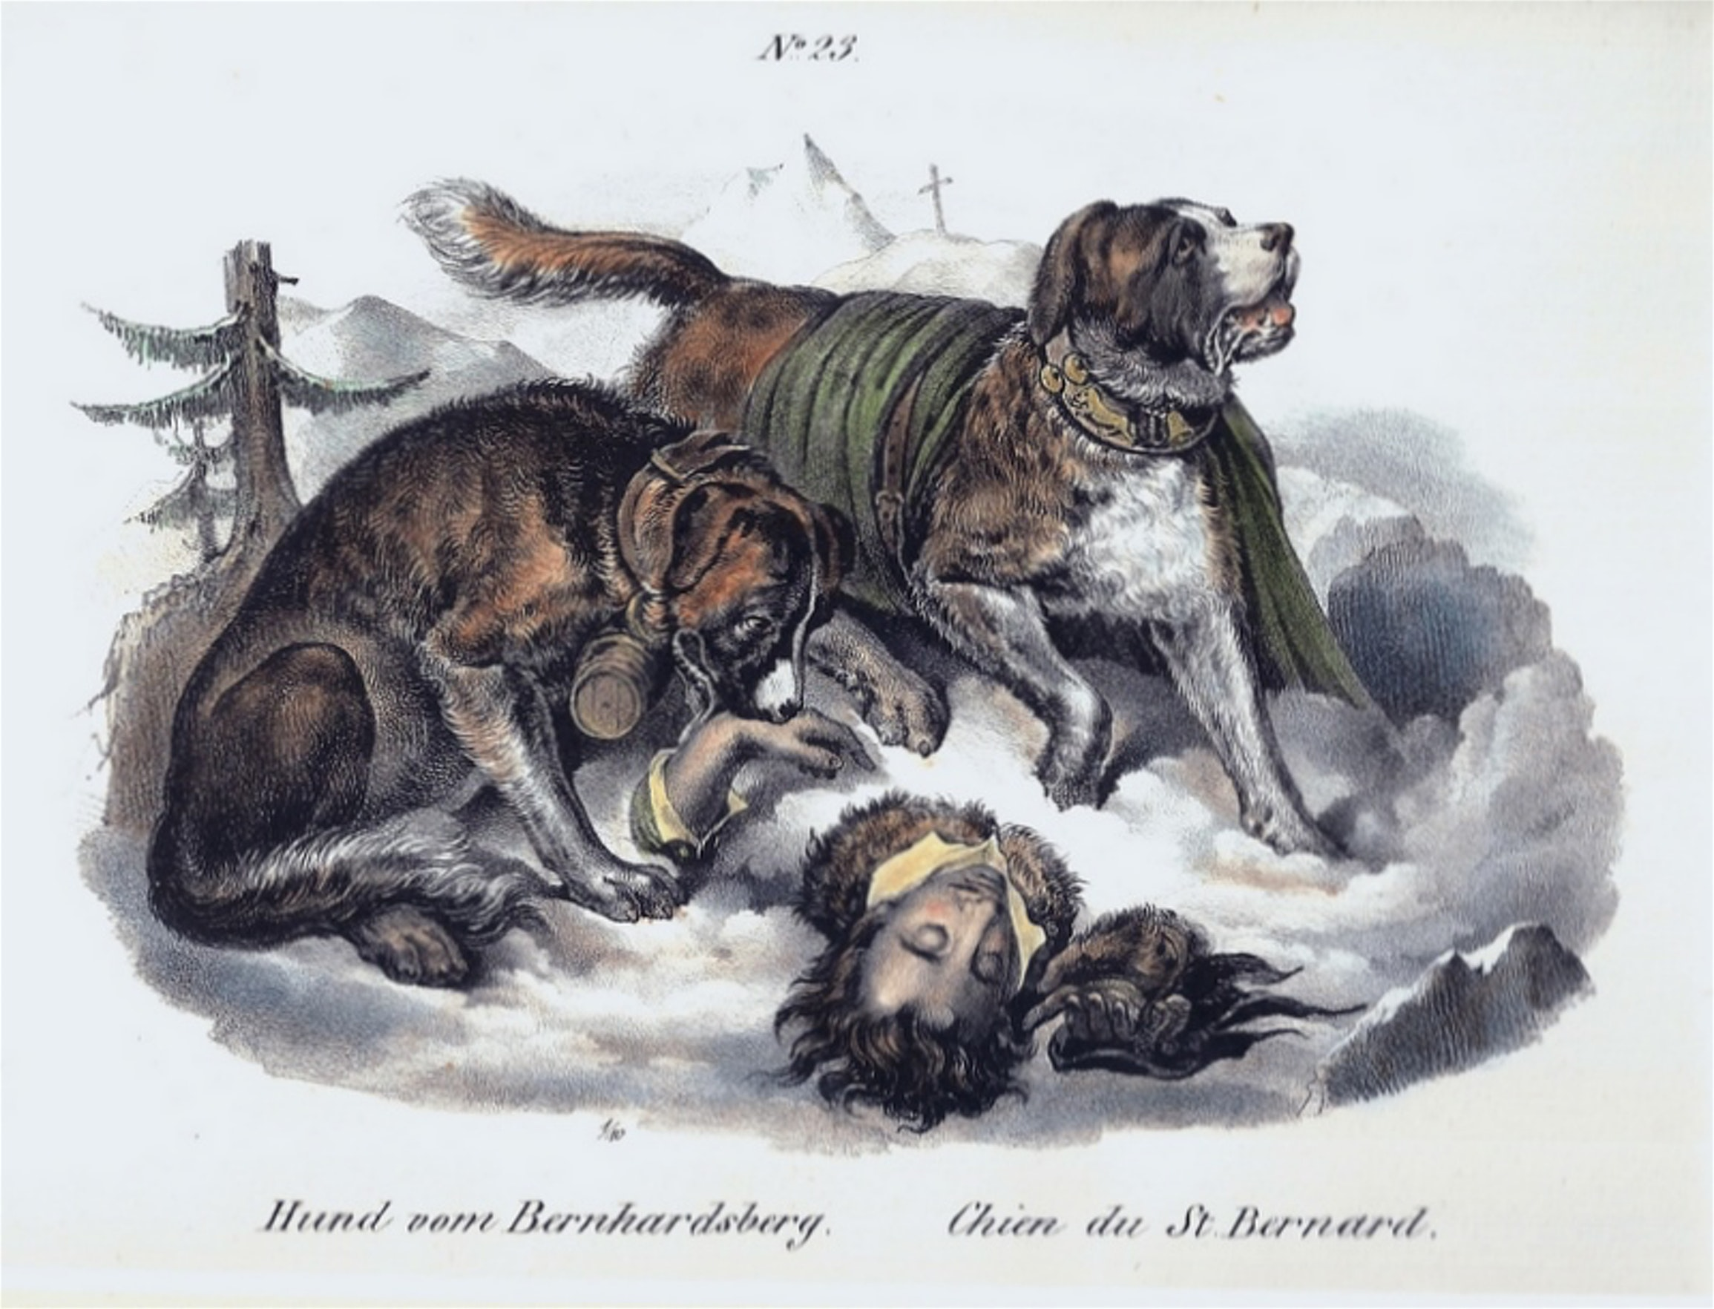
Voici un sujet qui fait grand débat : le tonnelet de bois rempli d’alcool, attaché autour du cou du chien de montagne bicolore a-t-il réellement existé ?
Pour la plupart des sources que nous avons pu glaner, les Saint-Bernard n’auraient jamais porté de tonneau d’alcool autour de leur cou duveteux. Ce serait le peintre Edwin Landseer le responsable de cette légende, représentant dans l’un de ses tableaux, deux gros Saint-Bernard venant en aide à une victime d’avalanche, avec à leur cou un petit tonneau en bois, pour, on l’imagine, raviver le malheureux enseveli…
En réalité, il semblerait que ces chiens n’aient jamais transporté d’alcool, ni de tonneau d’ailleurs. A l’origine, les moines français de L’Hospice du Grand Saint-Bernard, non loin de la frontière italienne, les auraient dressés pour la défense. Plus tard, ils les éduquèrent pour le sauvetage des voyageurs en difficulté (le lieu étant propice aux passages), leur attachant autour du cou un petit panier contenant de la nourriture ainsi qu’une gourde remplie

Slide 17
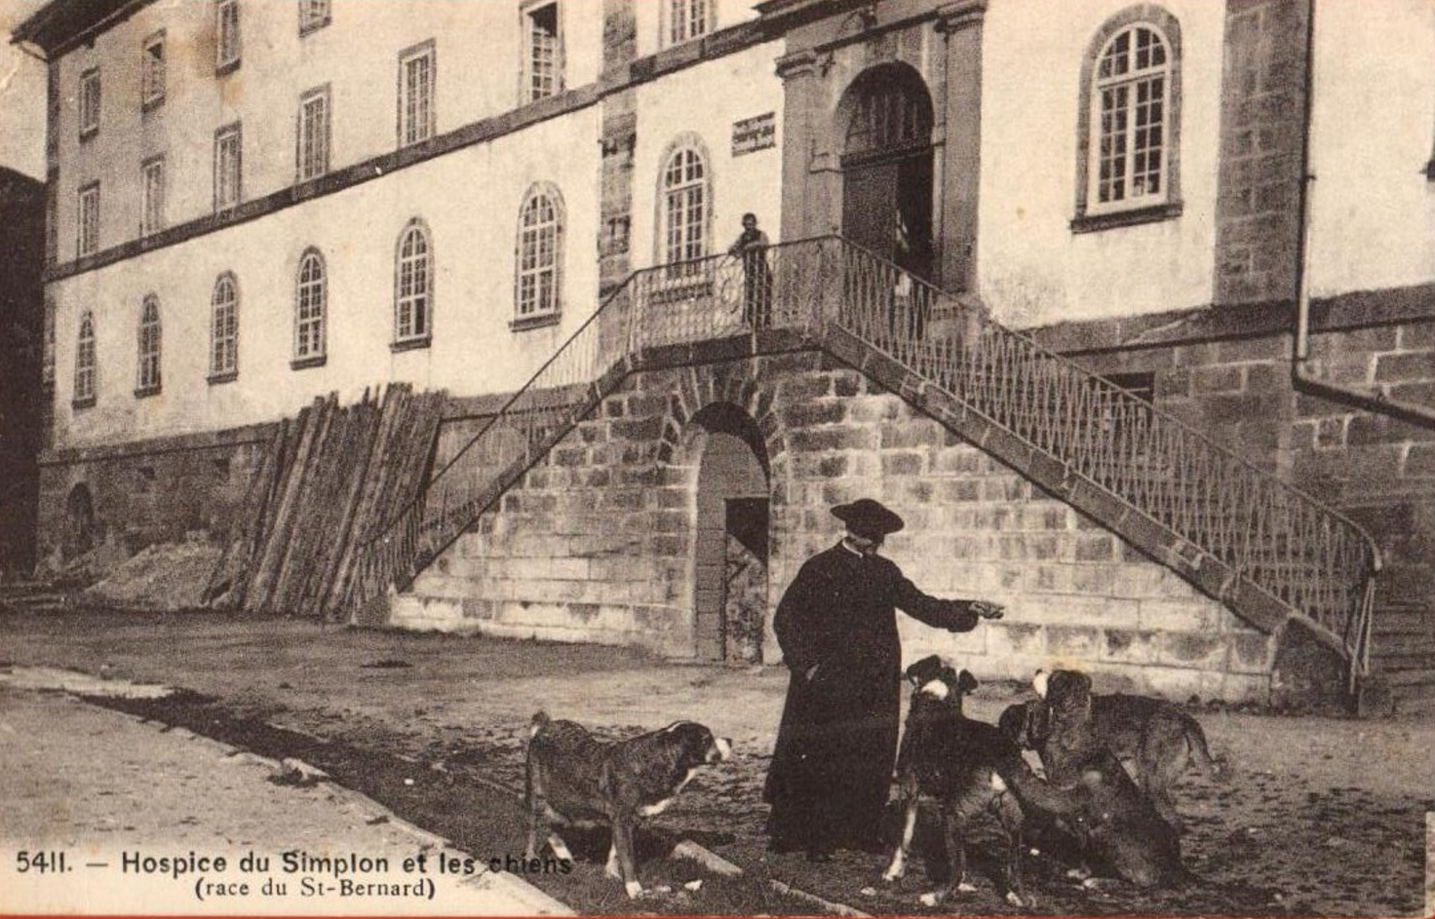

Slide 18
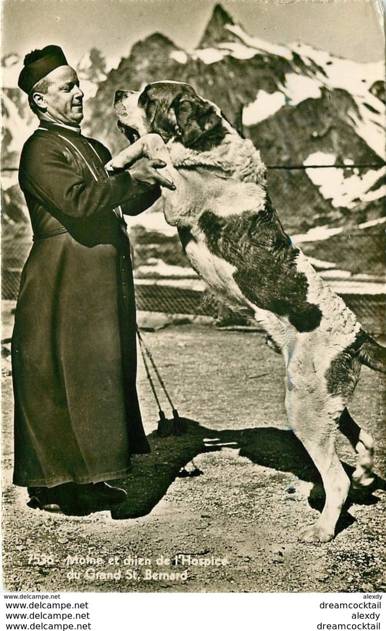
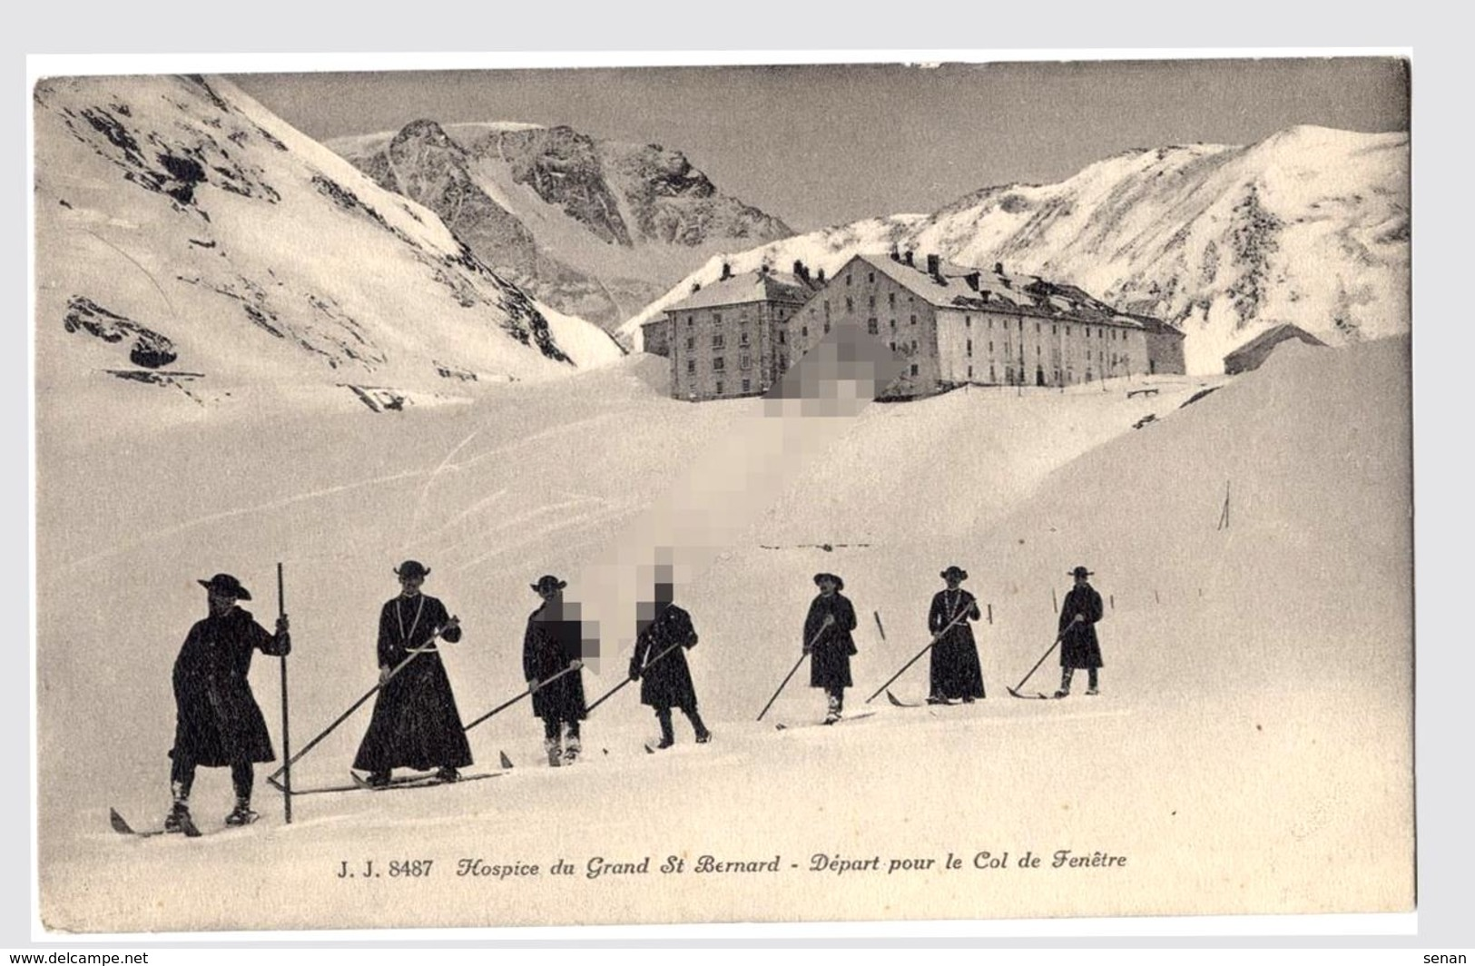

Slide 19
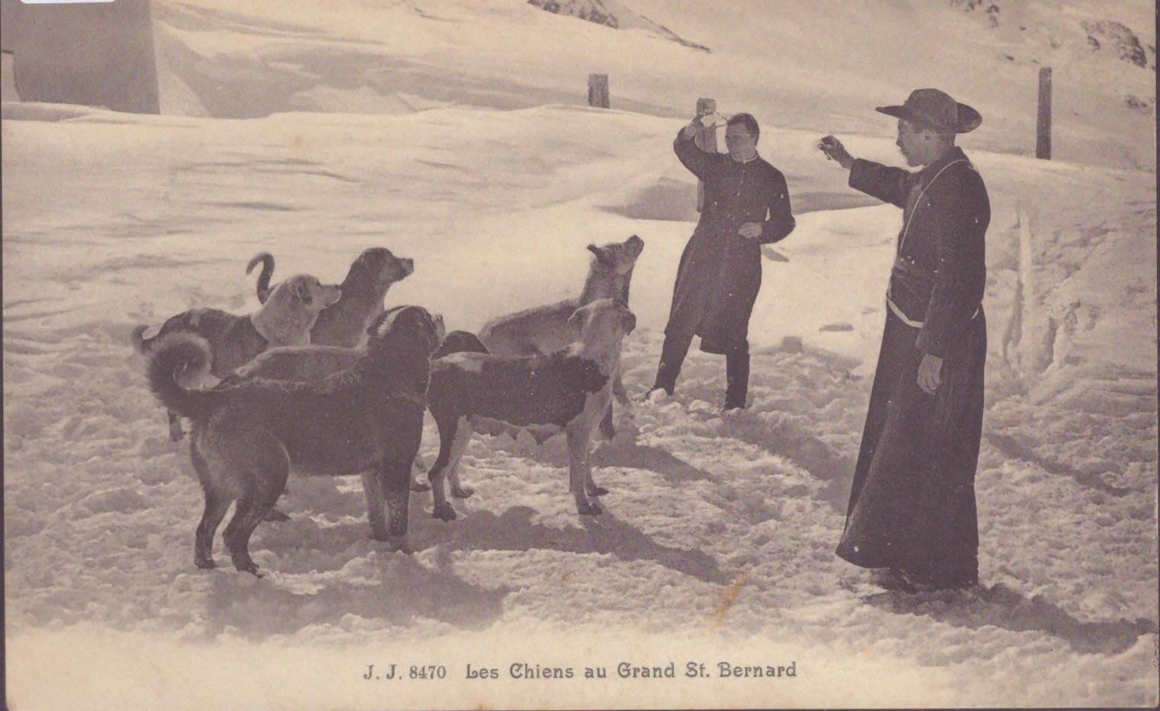

Slide 20
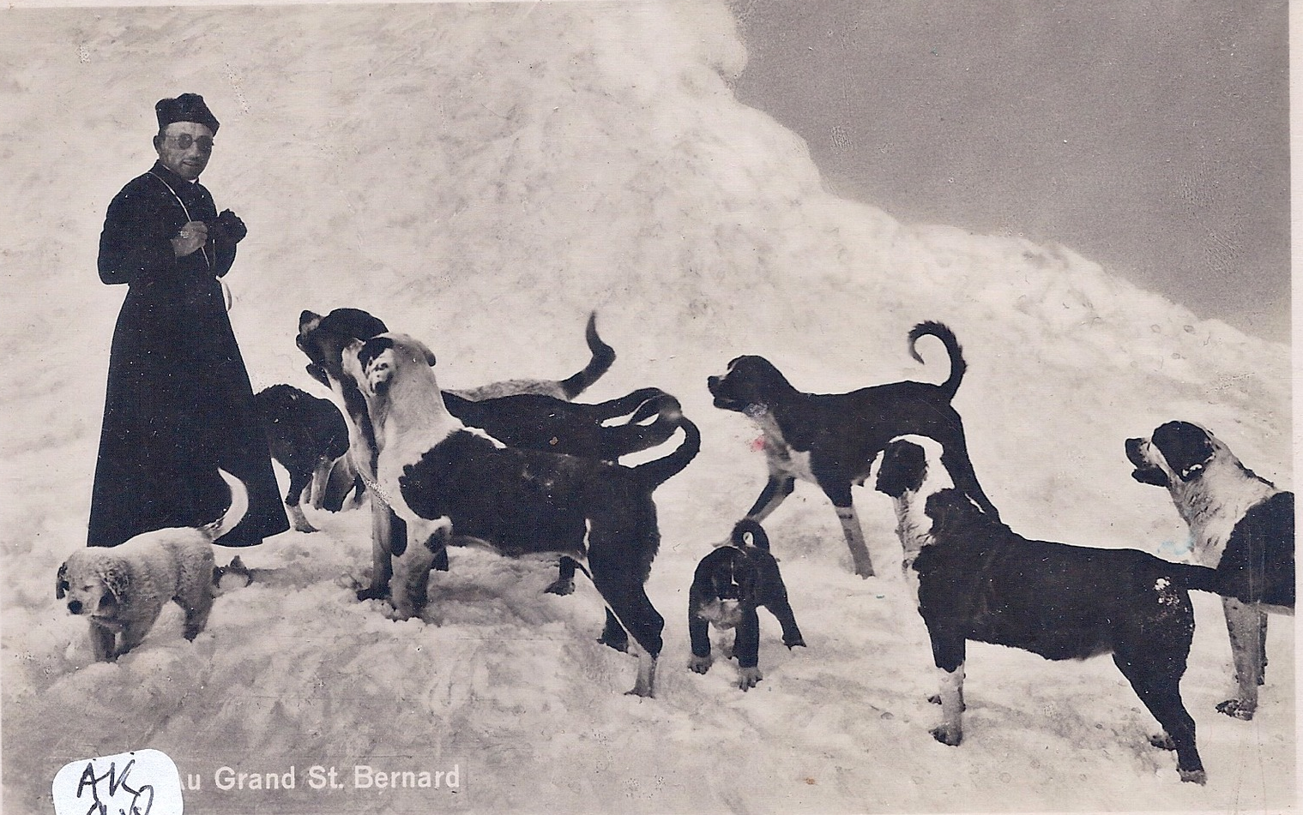

Slide 21
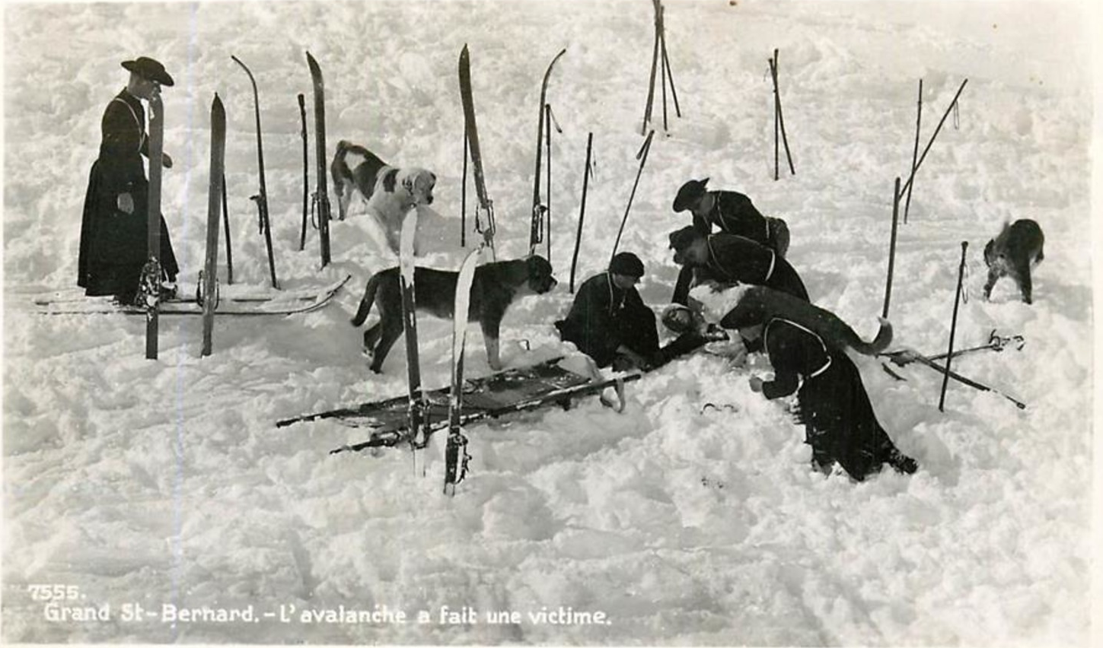

Slide 22
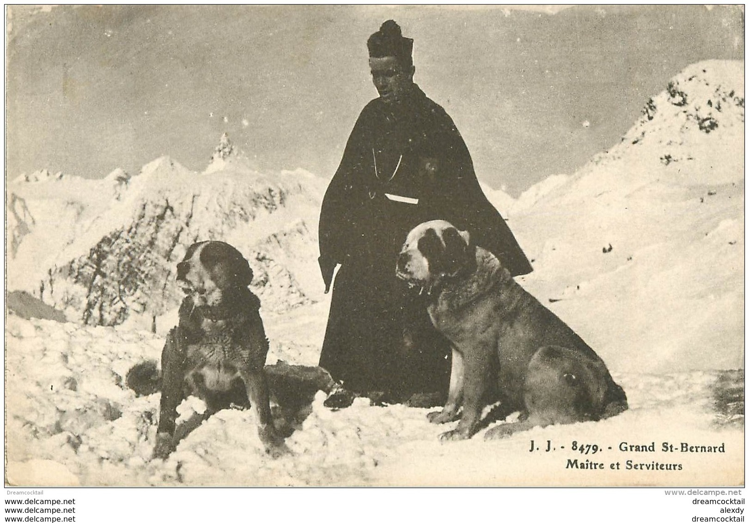

Slide 23
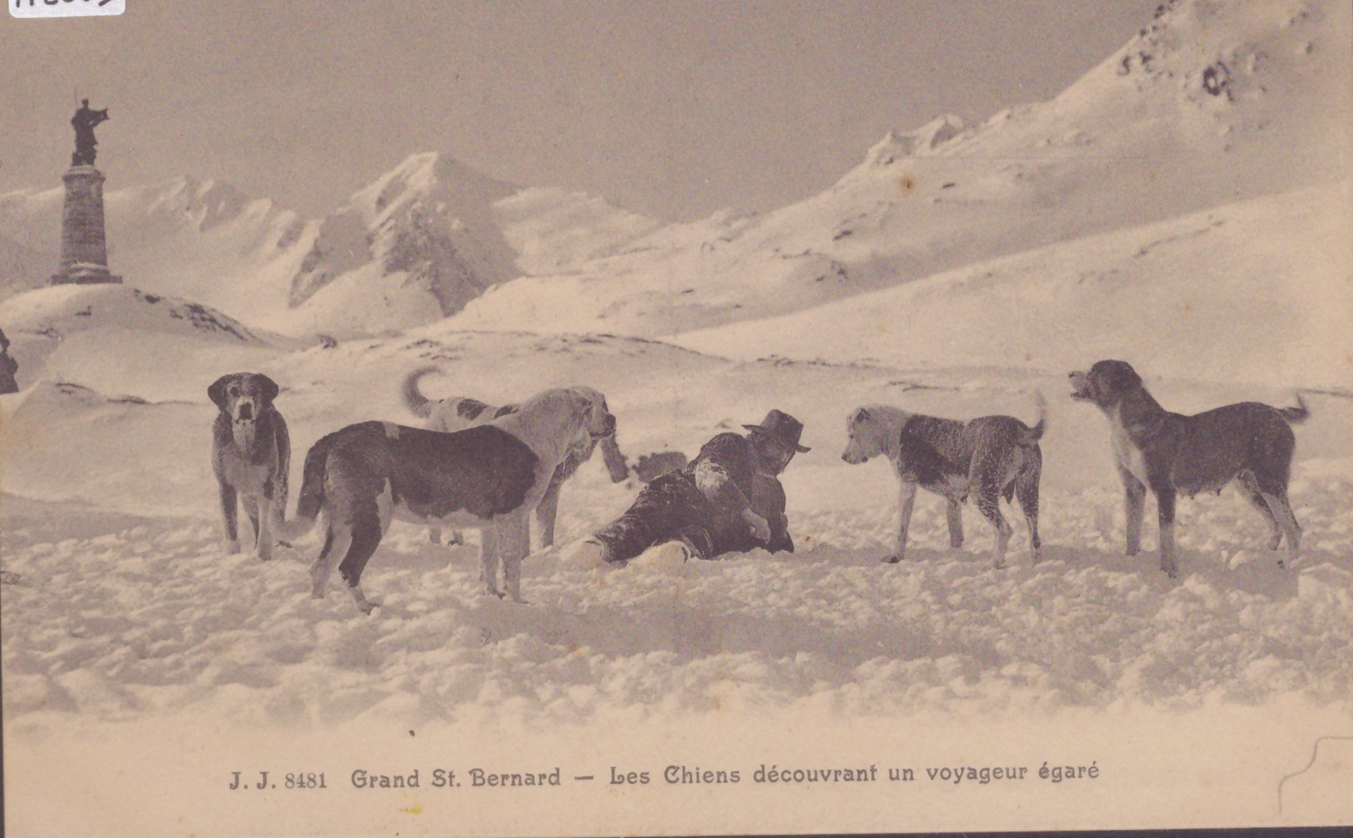

Slide 24
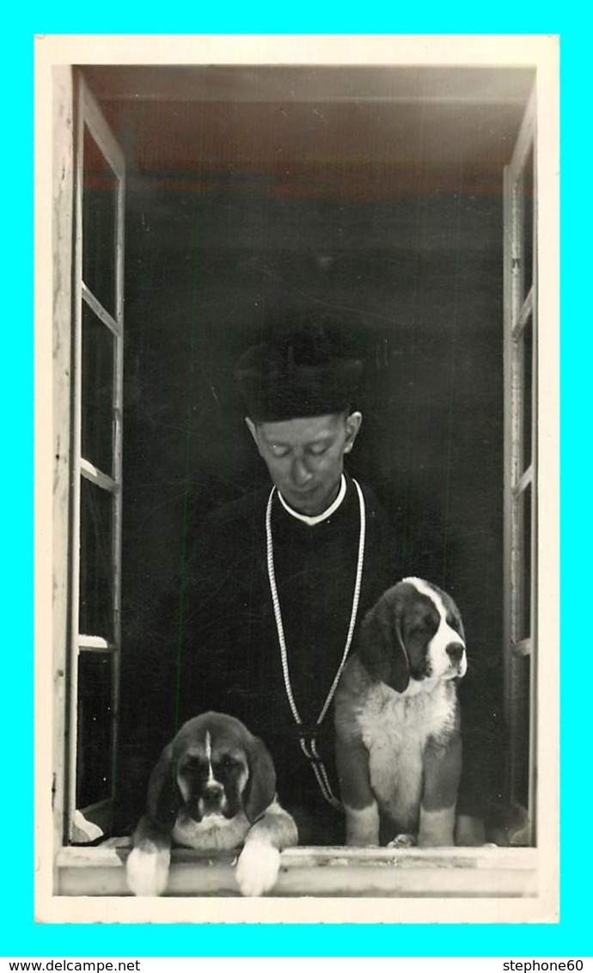
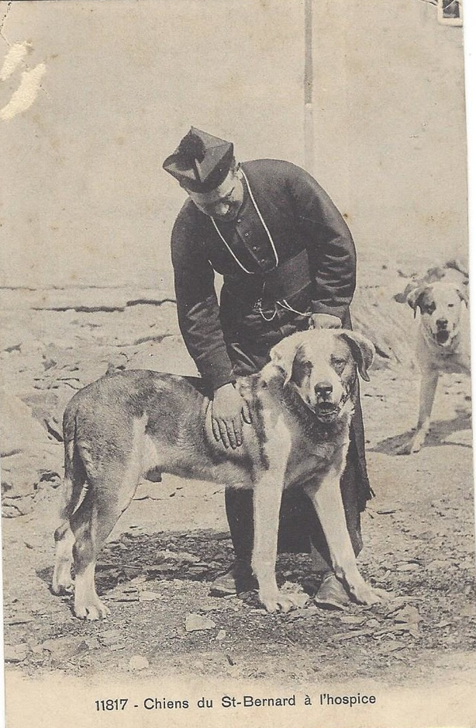
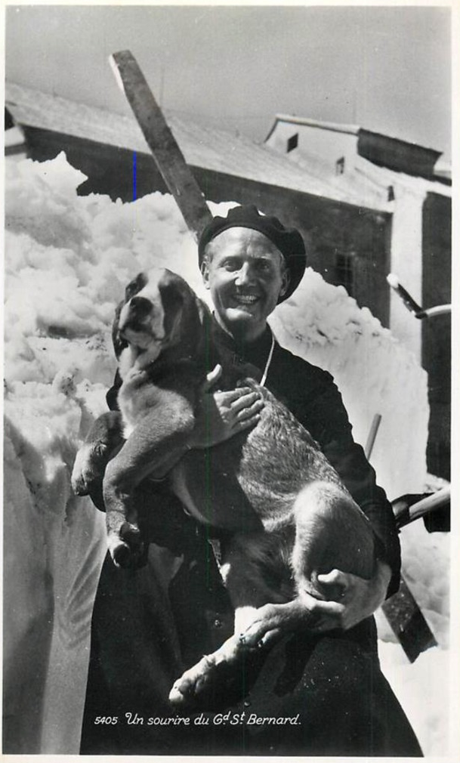

Slide 25
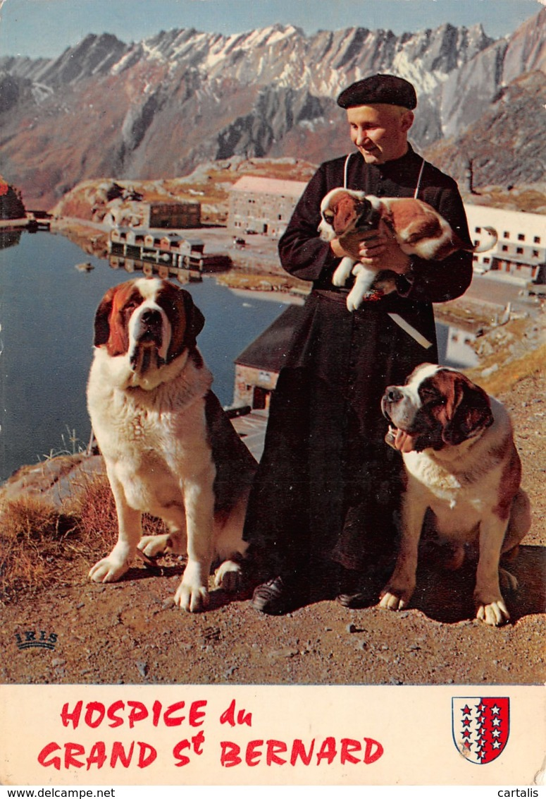
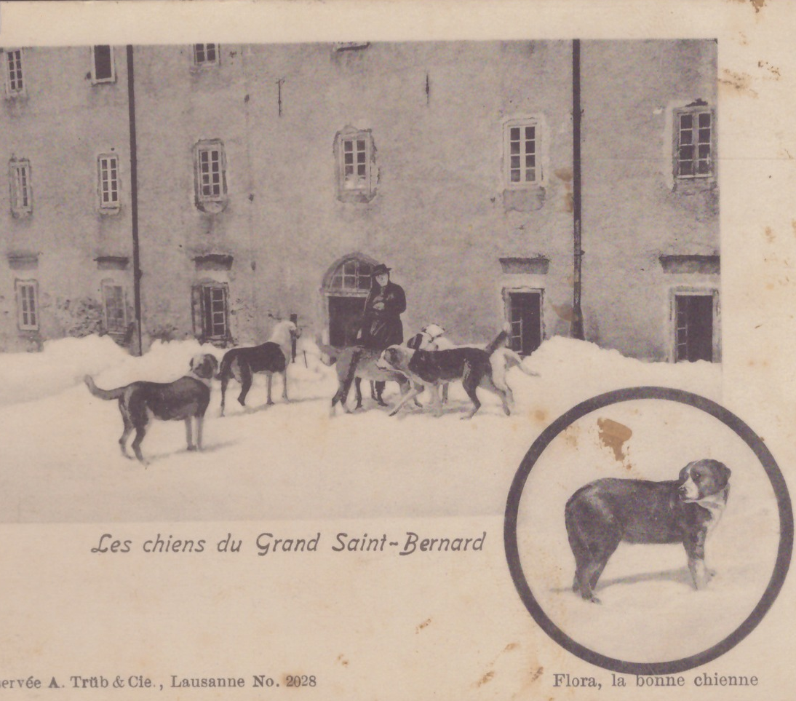

Slide 26
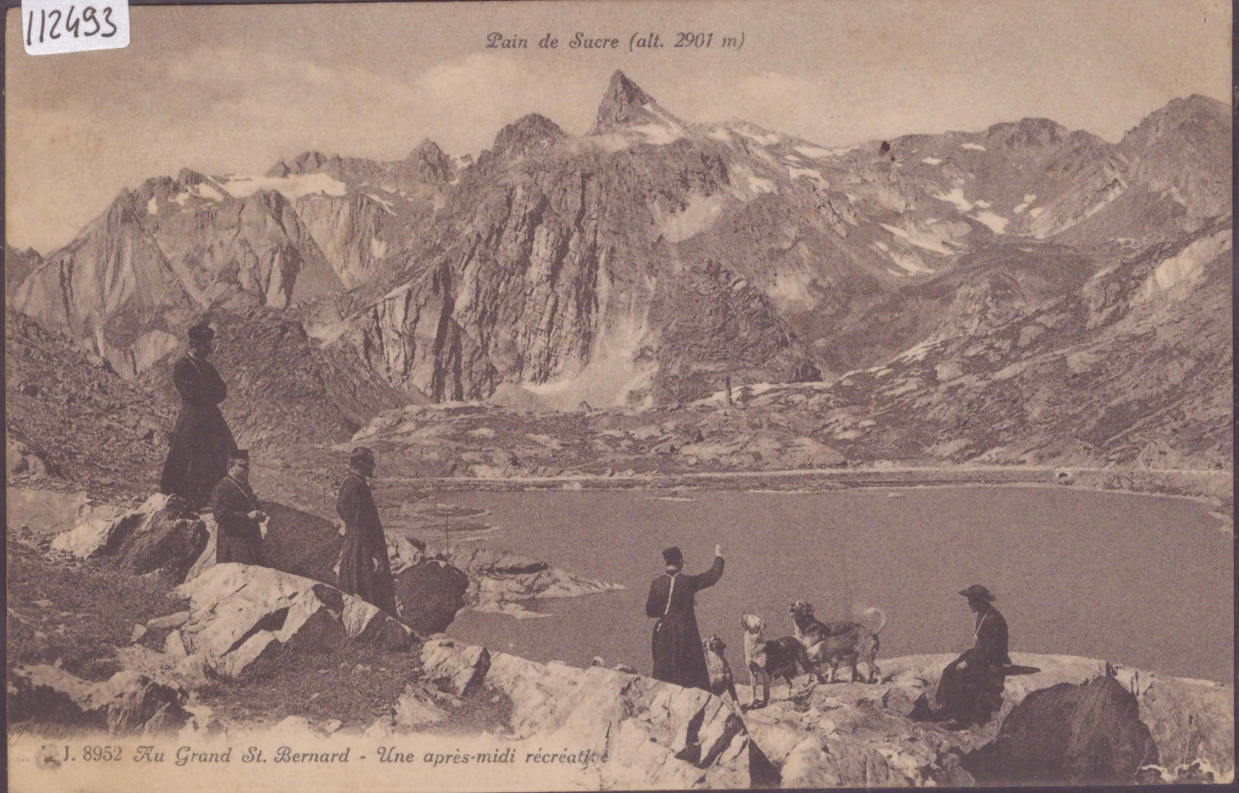

Slide 27
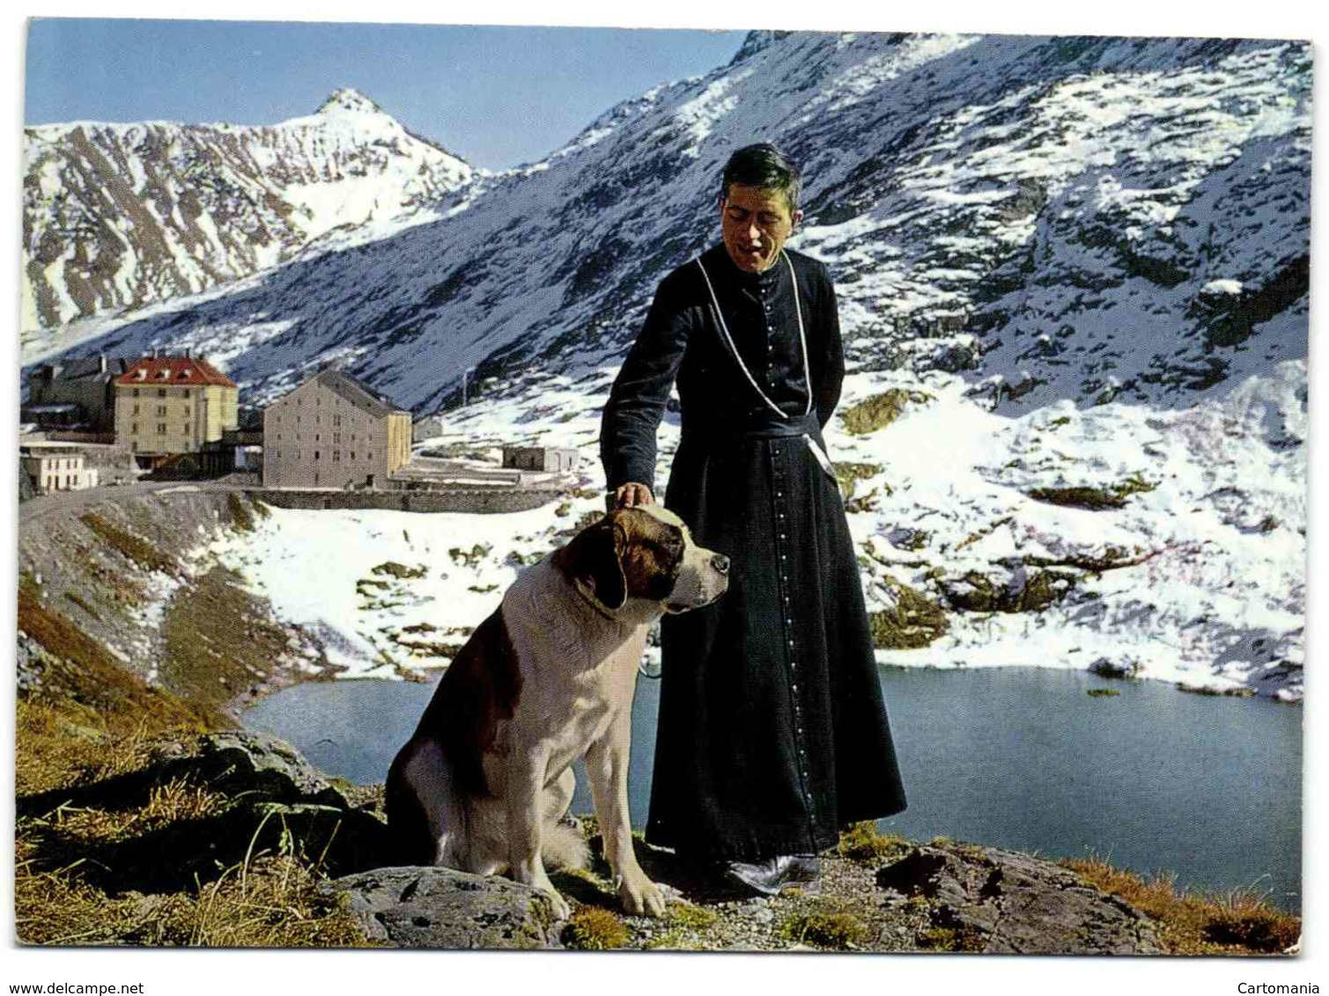
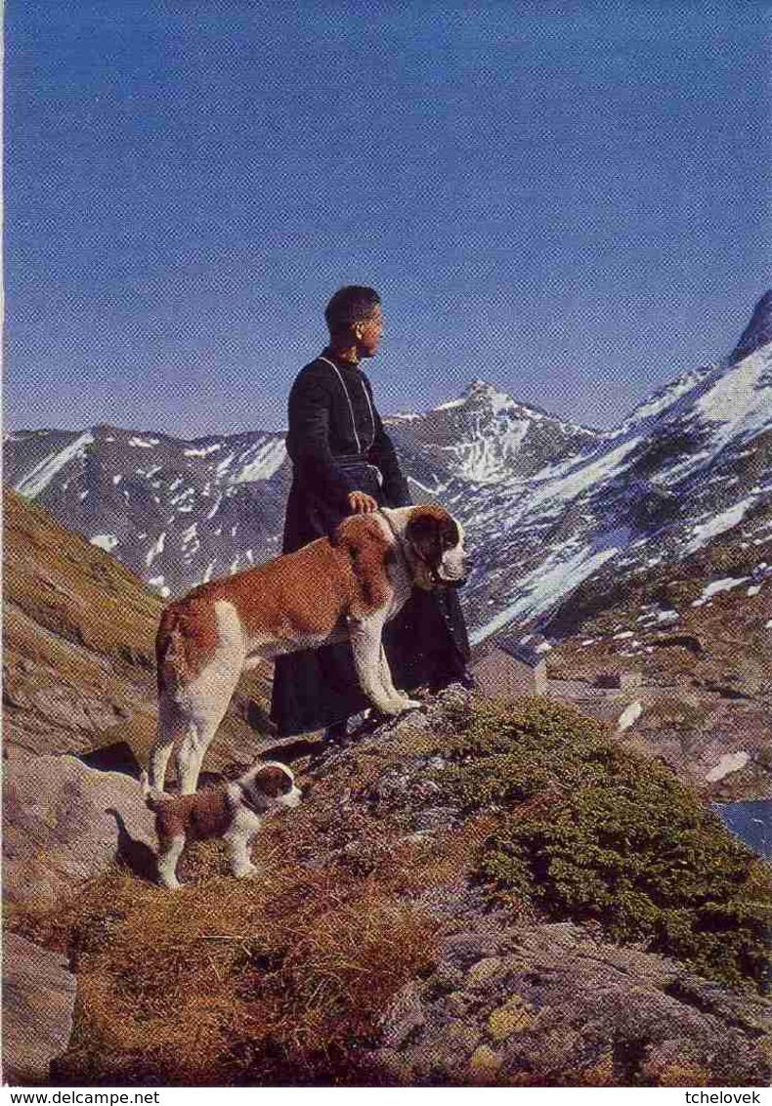

Slide 28
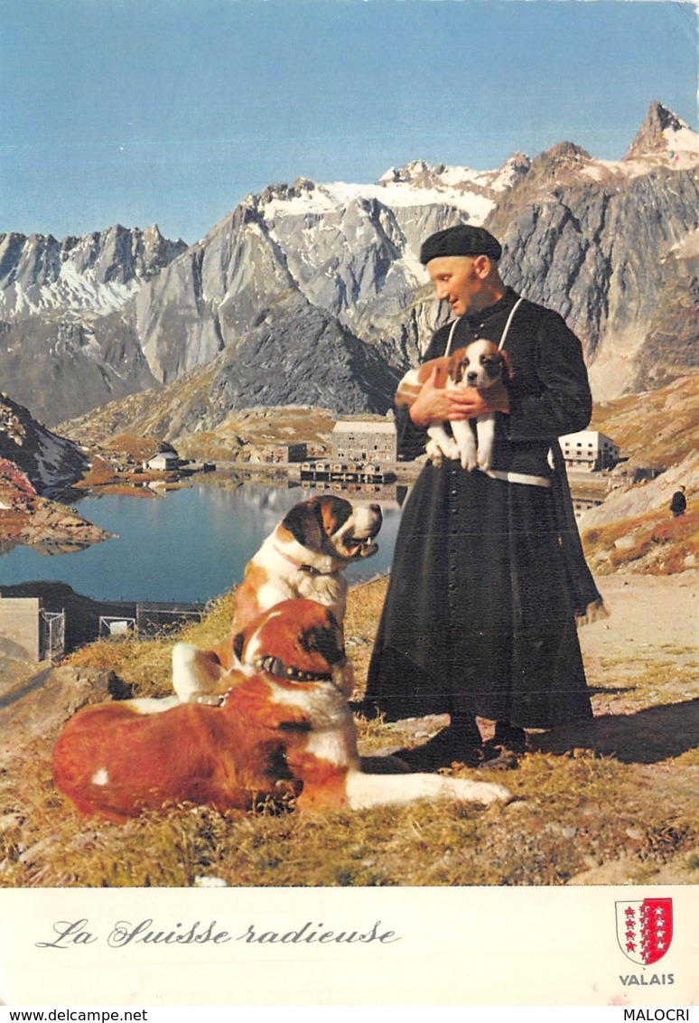
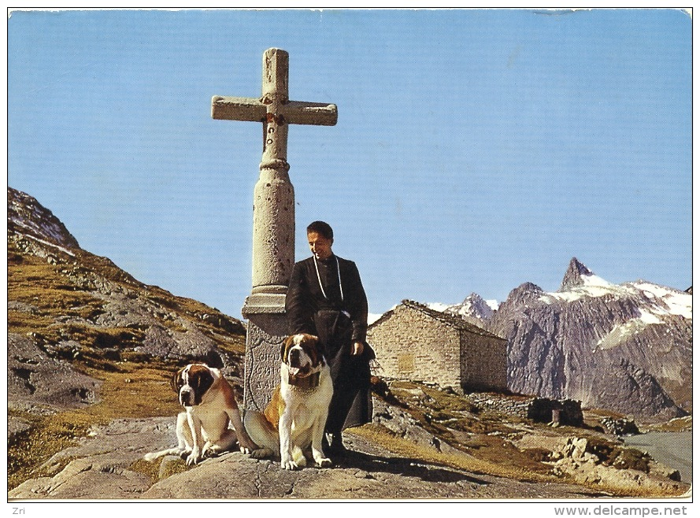

Slide 29
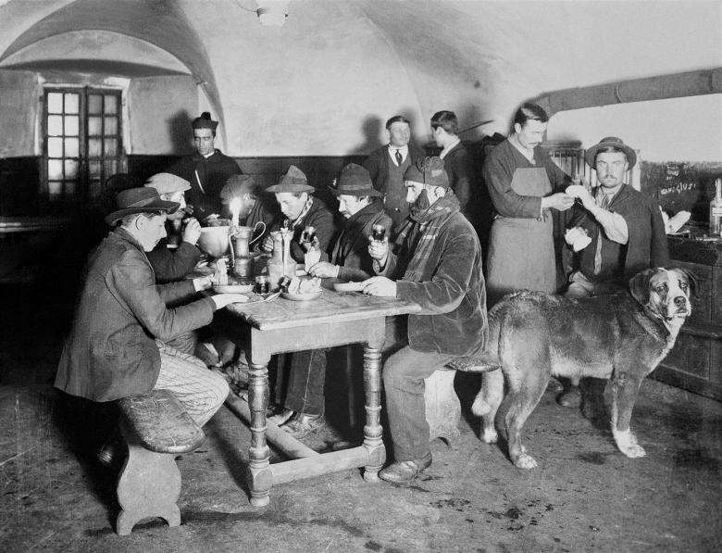

Slide 30
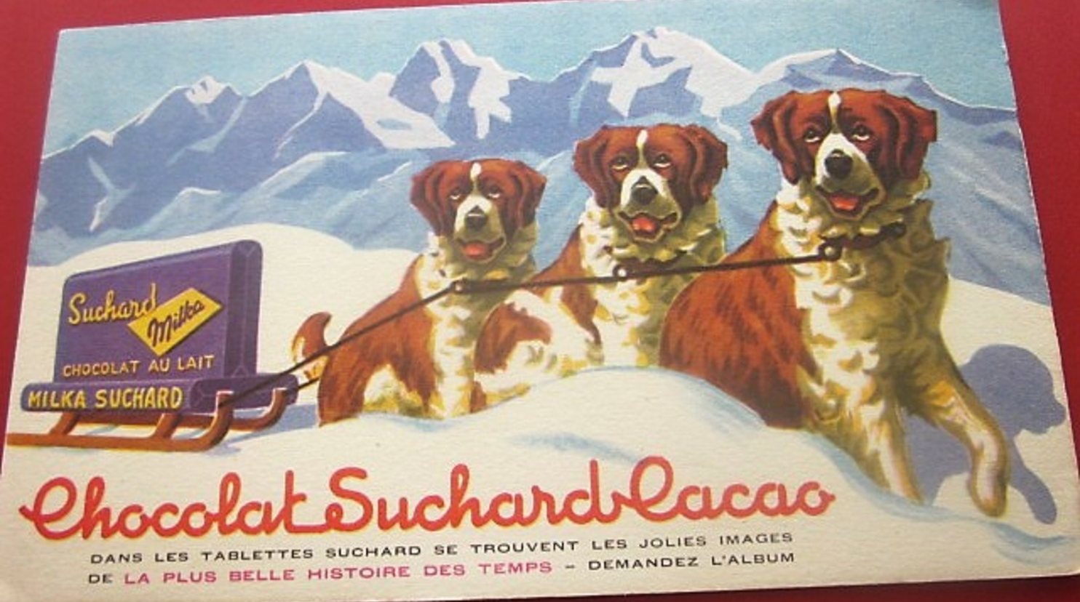

Slide 31
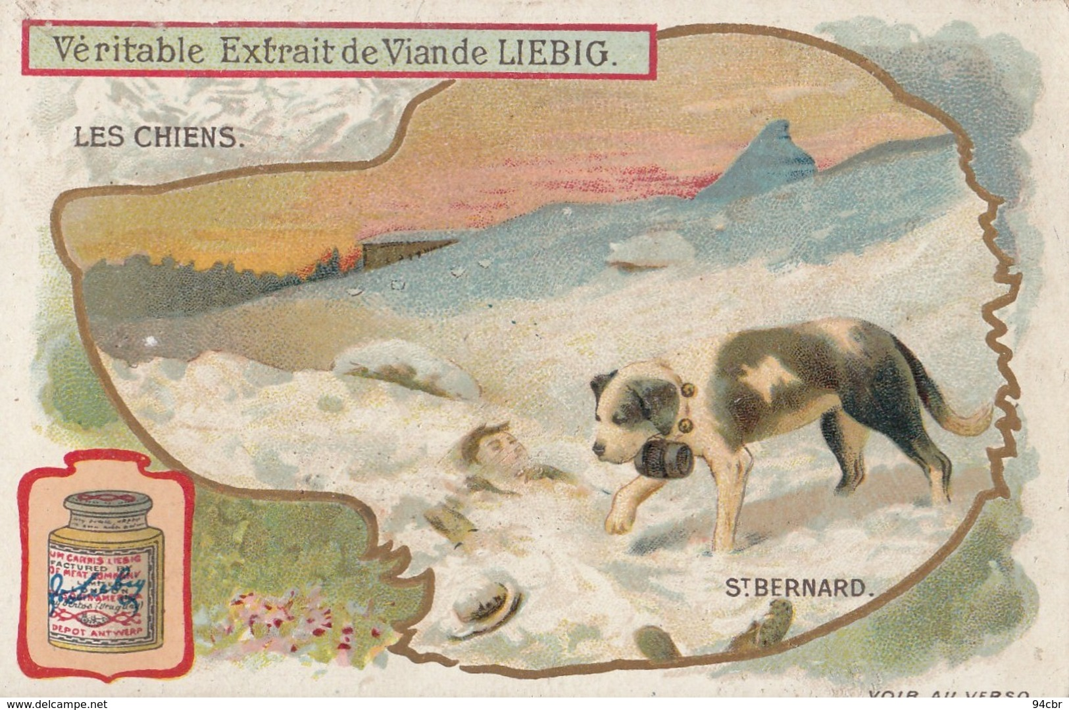

Slide 32
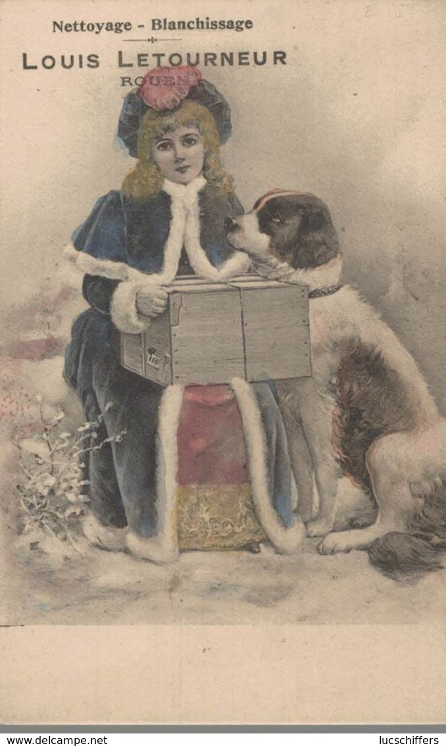
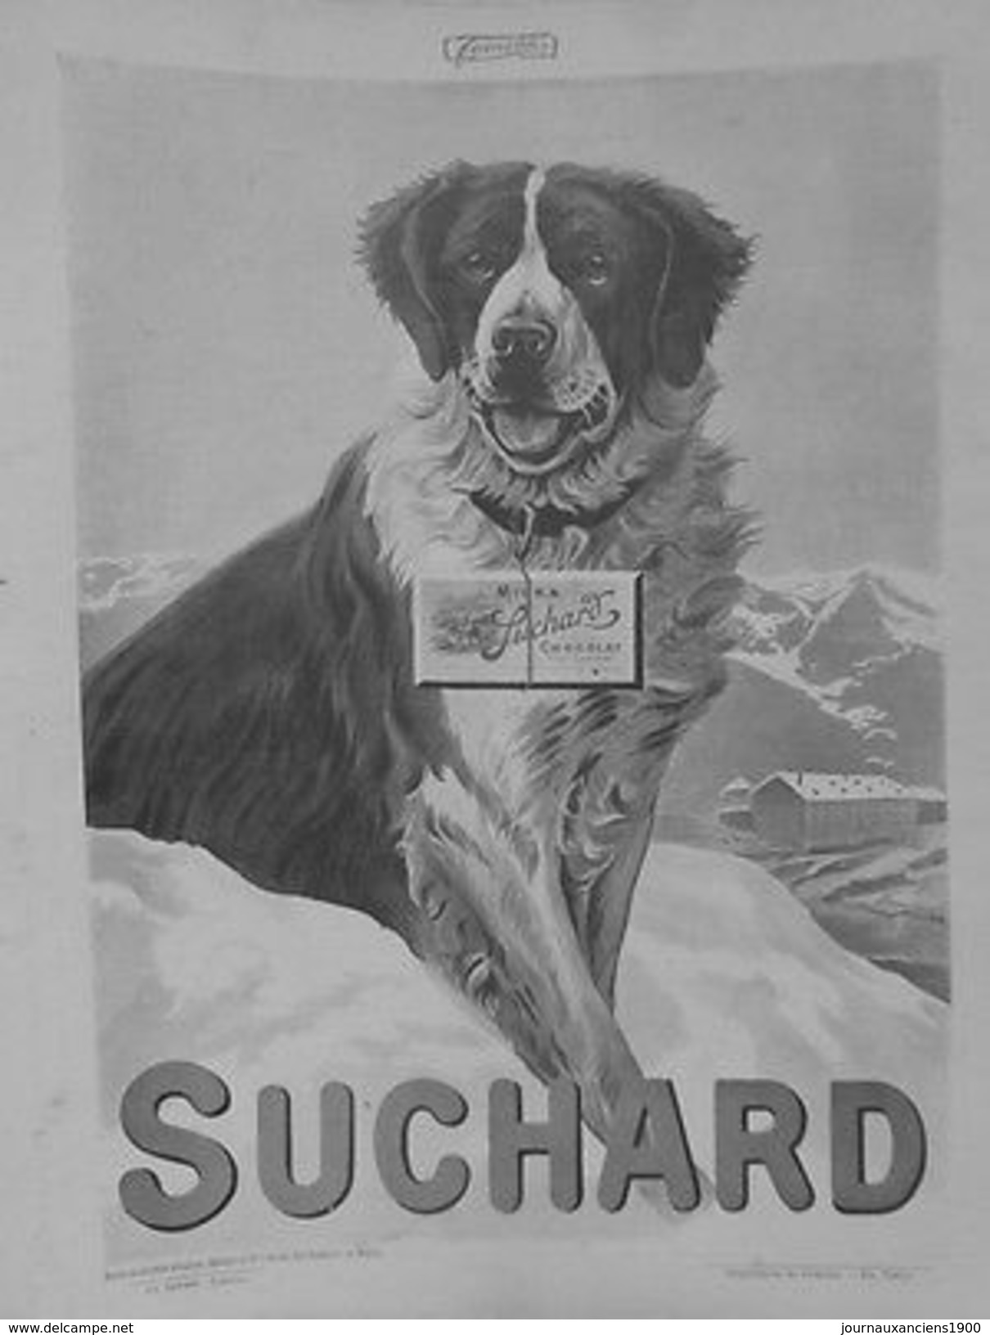

Slide 33
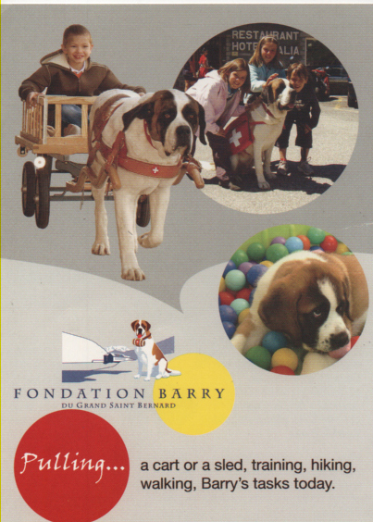
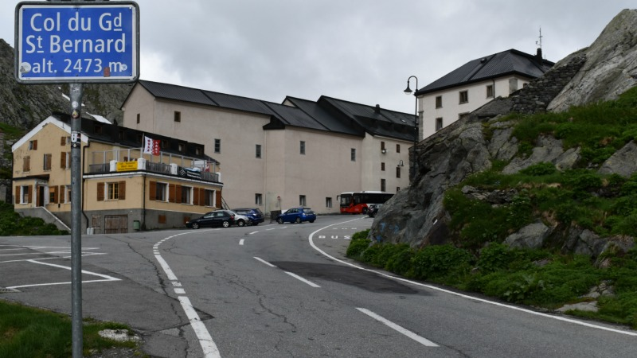
Pour des informations supplémentaires, voir www.fondation-barry.ch
Durant la saison d'été (Juin-Septembre),on peut visiter, sur le Col, le chenil de l'Hospice du Grand-Saint-Bernard. Il se trouve sur le col du Grand-Saint-Bernard (2'500 m), entre Martigny (Suisse) et Aoste (Italie).
Le 28 janvier 2005, le chenil a été vendu à la fondation Barry, qui s'est engagée à maintenir la race du saint-Bernard ainsi que de laisser des chiens l'été à l'hospice du Grand-saint-Bernard.

Slide 34
Il y a un lien historique entre les chanoines et les saint-bernards, qui ont été élevés ici pendant plus de trois siècles, jusqu’à qu’ils soient repris par la Fondation Barry. L’élevage originel a vu le jour à l’Hospice, mais les chiens n’étaient déjà plus utilisés depuis des années pour l’accompagnement des voyageurs et le sauvetage en montagne, qui utilise des hélicoptères et des chiens plus légers”, confie Jean-Michel Lonfat, prieur de l’Hospice depuis octobre dernier. Une charge devenue trop lourde pour les chanoines
“L’élevage des chiens était devenu une charge trop lourde pour les chanoines, mais le lien avec le lieu d’origine du chien a été maintenu, avec la présence des chiens au col durant l’été”.
Le chanoine Bernard Rausis, prieur de 1965 à 1977, était guide de montagne. Il fut le dernier de la congrégation à dresser les saint-bernards comme chiens d’avalanche. Malgré son attachement pour les chiens de l’Hospice, il avait fini par travailler avec un berger belge, plus léger et mieux adapté pour le sauvetage avec l’hélicoptère. Le chanoine Louis Lamon a été le dernier à superviser l’élevage des chiens au Grand-Saint-Bernard.
“Notre communauté, qui possède le chenil et en paie la transformation pour le mettre aux normes actuelles de la protection des animaux, ne s’occupe plus des chiens. Ils sont soignés par les professionnels de la Fondation Barry. On les voit passer, mais ils ne nous appartiennent plus. Mais c’est sûr: on ne pourrait pas imaginer un été à l’Hospice sans les chiens!”.
Le prieur, qui nous guide dans dédales de l’exposition “Barry & Cie – Chiens de l’hospice”, ouverte depuis le 10 juin 2017, rappelle que, durant 650 ans, l’Hospice a exercé son activité hospitalière sans l’aide d’aucun chien. Ils n’apparaissent dans les archives qu’au début du XVIIIe siècle. Pierre Rouyer, qui a mis sur pied l’exposition estivale 2017, explique que dès lors que les chiens font irruption dans l’histoire, ils ne tardent pas à devenir de précieux auxiliaires, surtout en hiver, pour ouvrir chaque jour le chemin dans la neige.

Slide 35
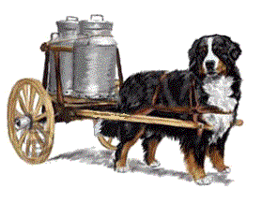


A Bientôt…!!!
Commentaires et images du Net: et collections privée
Fait le 06 juillet 2019

